Slide 1
Go进阶训练营
第13课
Go 语言实践 - Runtime
毛剑

Slide 2
Goroutine 原理
内存分配原理
GC 原理
Channel 原理

Slide 3
Goroutine 原理
Goroutine
GMP 调度模型
Work-stealing 调度算法
Goroutine Lifecycle

Slide 4
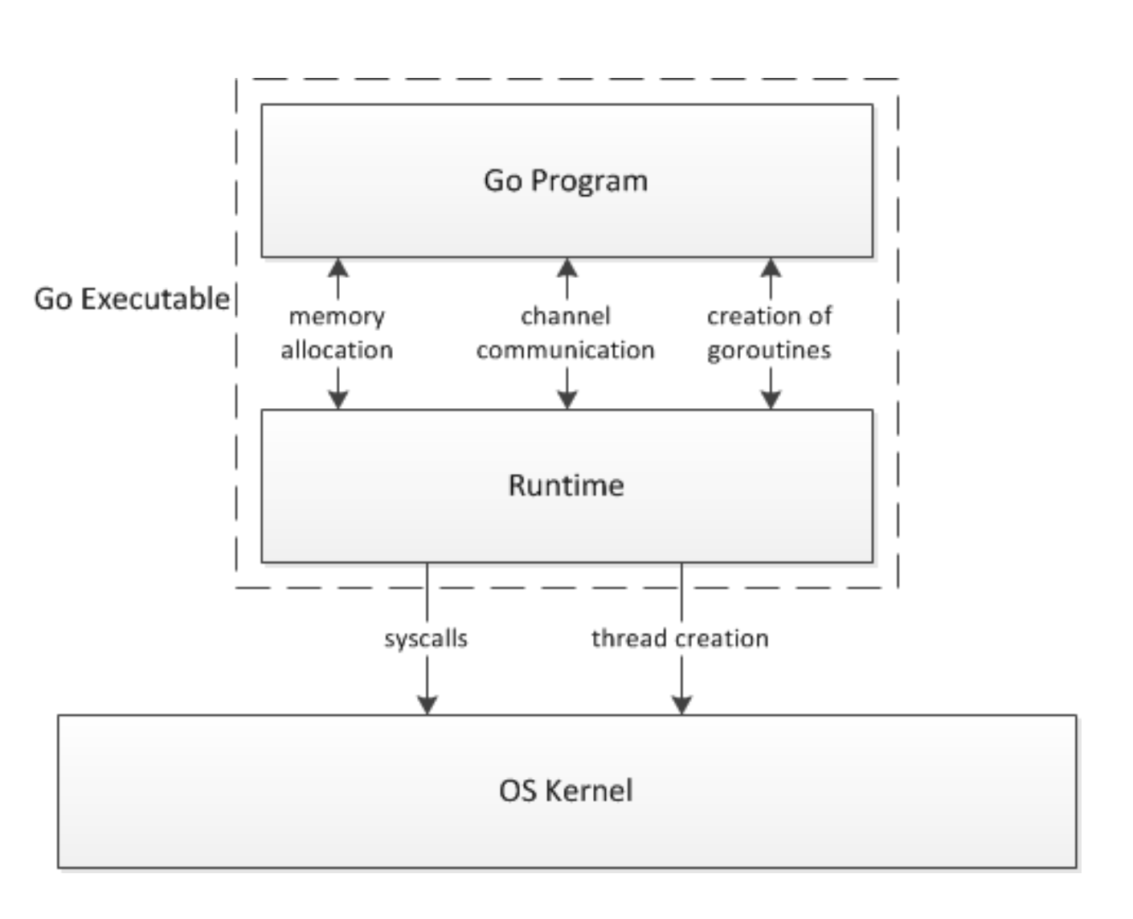
goroutine 定义
“Goroutine 是一个与其他 goroutines 并行运行在同一地址空间的 Go 函数或方法。一个运行的程序由一个或更多个 goroutine 组成。它与线程、协程、进程等不同。它是一个 goroutine” —— Rob Pike
Goroutines 在同一个用户地址空间里并行独立执行 functions，channels 则用于 goroutines 间的通信和同步访问控制。
Notes:
可执行程序可以分成两个层：用户代码和运行时，运行时提供接口函数供用户代码调用，用来管理 goroutines,channels 和其他一些内置抽象结构。用户代码对操作系统API的任何调用都会被运行时层截取，以方便调度和垃圾回收。

Slide 5
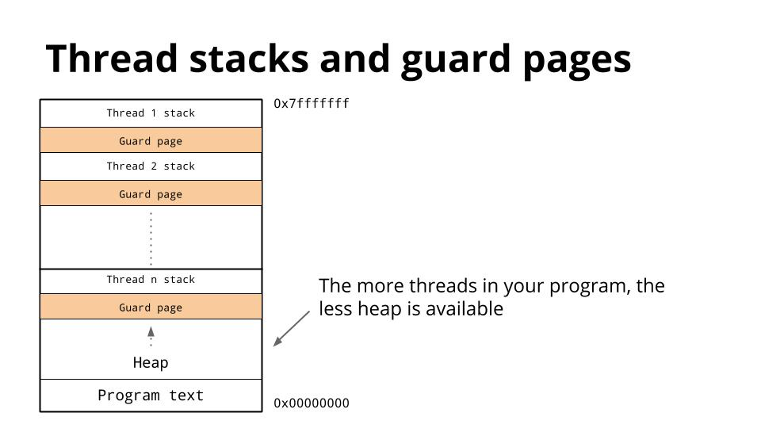
goroutine 和 thread 的区别？
内存占用，创建一个 goroutine 的栈内存消耗为 2 KB(Linux AMD64 Go v1.4后)，运行过程中，如果栈空间不够用，会自动进行扩容。
创建一个 thread 为了尽量避免极端情况下操作系统线程栈的溢出，默认会为其分配一个较大的栈内存( 1 - 8 MB 栈内存，线程标准 POSIX Thread)，而且还需要一个被称为 “guard page” 的区域用于和其他 thread 的栈空间进行隔离。而栈内存空间一旦创建和初始化完成之后其大小就不能再有变化，这决定了在某些特殊场景下系统线程栈还是有溢出的风险。
创建/销毁，线程创建和销毀都会有巨大的消耗，是内核级的交互(trap)。
POSIX 线程(定义了创建和操纵线程的一套 API)通常是在已有的进程模型中增加的逻辑扩展，所以线程控制和进程控制很相似。而进入内核调度所消耗的性能代价比较高，开销较大。goroutine 是用户态线程，是由 go runtime 管理，创建和销毁的消耗非常小。

Slide 6
goroutine 和 thread 的区别？
调度切换
抛开陷入内核，线程切换会消耗 1000-1500 纳秒(上下文保存成本高，较多寄存器，公平性，复杂时间计算统计)，一个纳秒平均可以执行 12-18 条指令。
所以由于线程切换，执行指令的条数会减少 12000-18000。goroutine 的切换约为 200 ns(用户态、3个寄存器)，相当于 2400-3600 条指令。因此，goroutines 切换成本比 threads 要小得多。
复杂性
线程的创建和退出复杂，多个 thread 间通讯复杂(share memory)。
不能大量创建线程(参考早期的 httpd)，成本高，使用网络多路复用，存在大量callback(参考twemproxy、nginx 的代码)。对于应用服务线程门槛高，例如需要做第三方库隔离，需要考虑引入线程池等。

Slide 7
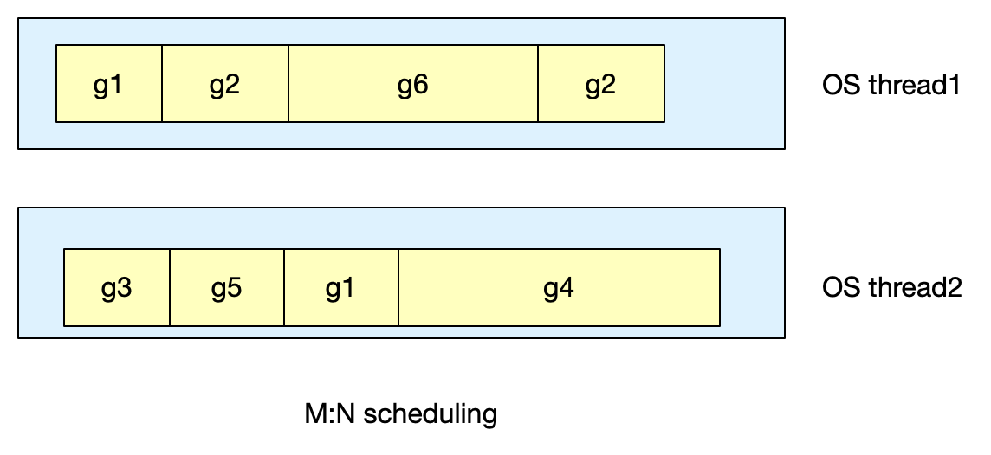
M:N 模型
Go 创建 M 个线程(CPU 执行调度的单元，内核的 task_struct)，之后创建的 N 个 goroutine 都会依附在这 M 个线程上执行，即 M:N 模型。它们能够同时运行，与线程类似，但相比之下非常轻量。因此，程序运行时，Goroutines 的个数应该是远大于线程的个数的（phread 是内核线程？）。
同一个时刻，一个线程只能跑一个 goroutine。当 goroutine 发生阻塞 (chan 阻塞、mutex、syscall 等等) 时，Go 会把当前的 goroutine 调度走，让其他 goroutine 来继续执行，而不是让线程阻塞休眠，尽可能多的分发任务出去，让 CPU 忙。
Notes:
常见优化：Goroutine 池化

Slide 8
Goroutine 原理
Goroutine
GMP 调度模型
Work-stealing 调度算法
Goroutine Lifecycle

Slide 9
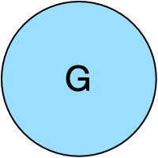
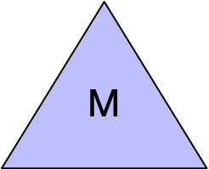
GMP 概念
G
goroutine 的缩写，每次 go func() 都代表一个 G，无限制。
使用 struct runtime.g，包含了当前 goroutine 的状态、堆栈、上下文。
M
工作线程(OS thread)也被称为 Machine，使用 struct runtime.m，所有 M 是有线程栈的。
如果不对该线程栈提供内存的话，系统会给该线程栈提供内存(不同操作系统提供的线程栈大小不同)。当指定了线程栈，则 M.stack→G.stack，M 的 PC 寄存器指向 G 提供的函数，然后去执行。
P？

Slide 10
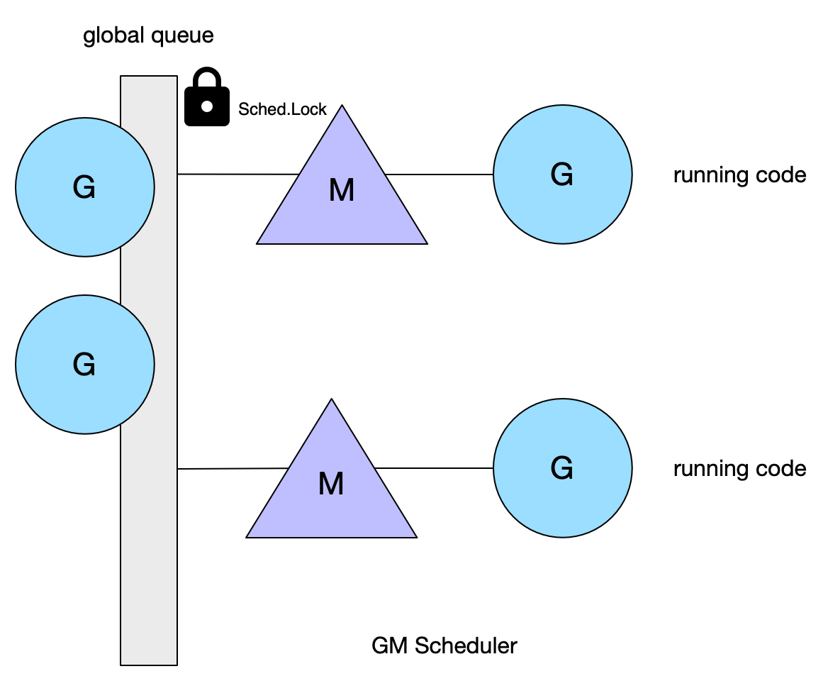
GM 调度器
Go 1.2前的调度器实现，限制了 Go 并发程序的伸缩性，尤其是对那些有高吞吐或并行计算需求的服务程序。
每个 goroutine 对应于 runtime 中的一个抽象结构：G，而 thread 作为“物理 CPU”的存在而被抽象为一个结构：M(machine)。当 goroutine 调用了一个阻塞的系统调用，运行这个 goroutine 的线程就会被阻塞，这时至少应该再创建/唤醒一个线程来运行别的没有阻塞的 goroutine。线程这里可以创建不止一个，可以按需不断地创建，而活跃的线程（处于非阻塞状态的线程）的最大个数存储在变量 GOMAXPROCS中。
Notes:
1、遇到 syscall 唤醒一个 M，避免有 G 在等；2、遇到 chan blocking 切换 G 状态为 waiting，当前 M 去执行其他 G，waiting G chan 完成后 恢复为 runable，等待 M 来从新执行（不一定是之前的 M）；

Slide 11
GM 调度模型的问题
单一全局互斥锁(Sched.Lock)和集中状态存储
导致所有 goroutine 相关操作，比如：创建、结束、重新调度等都要上锁。
Goroutine 传递问题
M 经常在 M 之间传递”可运行”的 goroutine，这导致调度延迟增大以及额外的性能损耗（刚创建的 G 放到了全局队列，而不是本地 M 执行，不必要的开销和延迟）。
Per-M 持有内存缓存 (M.mcache)
每个 M 持有 mcache 和 stackalloc，然而只有在 M 运行 Go 代码时才需要使用的内存(每个 mcache 可以高达2mb)，当 M 在处于 syscall 时并不需要。运行 Go 代码和阻塞在 syscall 的 M 的比例高达1:100，造成了很大的浪费。同时内存亲缘性也较差，G 当前在 M 运行后对 M 的内存进行了预热，因为现在 G 调度到同一个 M 的概率不高，数据局部性不好。

Slide 12
GM 调度模型的问题
严重的线程阻塞/解锁
在系统调用的情况下，工作线程经常被阻塞和取消阻塞，这增加了很多开销。比如 M 找不到G，此时 M 就会进入频繁阻塞/唤醒来进行检查的逻辑，以便及时发现新的 G 来执行。
by Dmitry Vyukov “Scalable Go Scheduler Design Doc”

Slide 13

GMP 概念
P
“Processor”是一个抽象的概念，并不是真正的物理 CPU。
Dmitry Vyukov 的方案是引入一个结构 P，它代表了 M 所需的上下文环境，也是处理用户级代码逻辑的处理器。它负责衔接 M 和 G 的调度上下文，将等待执行的 G 与 M 对接。当 P 有任务时需要创建或者唤醒一个 M 来执行它队列里的任务。所以 P/M 需要进行绑定，构成一个执行单元。P 决定了并行任务的数量，可通过 runtime.GOMAXPROCS 来设定。在 Go1.5 之后GOMAXPROCS 被默认设置可用的核数，而之前则默认为1。
Tips: https://github.com/uber-go/automaxprocs
Automatically set GOMAXPROCS to match Linux container CPU quota.
mcache/stackalloc 从 M 移到了 P，而 G 队列也被分成两类，保留全局 G 队列，同时每个 P 中都会有一个本地的 G 队列。

Slide 14
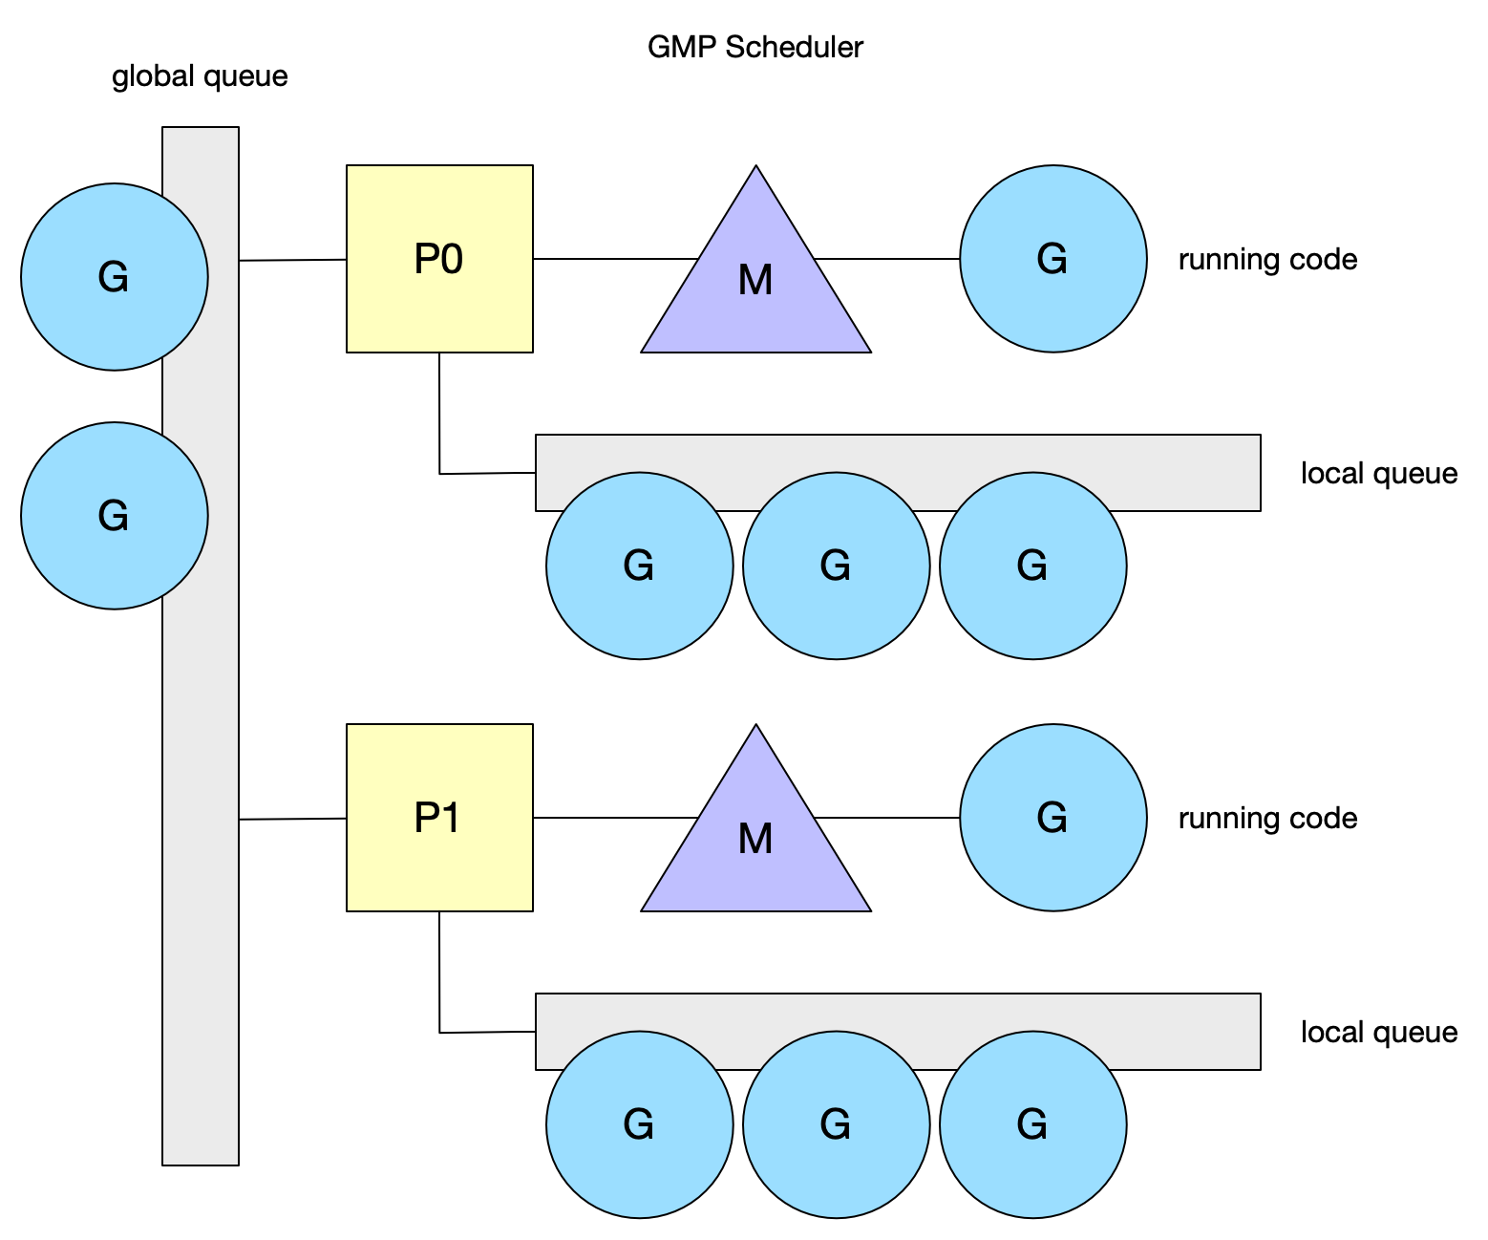
GMP 调度器
引入了 local queue，因为 P 的存在，runtime 并不需要做一个集中式的 goroutine 调度，每一个 M 都会在 P's local queue、global queue 或者其他 P 队列中找 G 执行，减少全局锁对性能的影响。
这也是 GMP Work-stealing 调度算法的核心。注意 P 的本地 G 队列还是可能面临一个并发访问的场景，为了避免加锁，这里 P 的本地队列是一个 LockFree的队列，窃取 G 时使用 CAS 原子操作来完成。关于LockFree 和 CAS 的知识参见 Lock-Free。

Slide 15
Goroutine 原理
Goroutine
GMP 调度模型
Work-stealing 调度算法
Goroutine Lifecycle

Slide 16
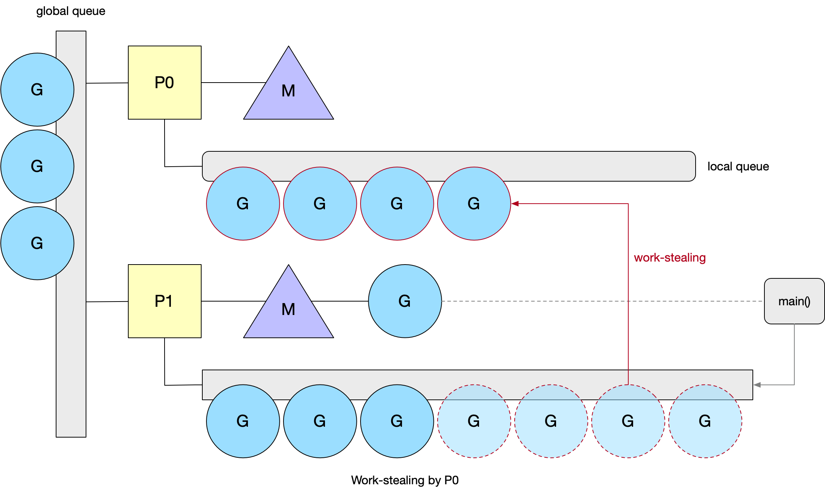
Work-stealing
当一个 P 执行完本地所有的 G 之后，并且全局队列为空的时候，会尝试挑选一个受害者 P，从它的 G 队列中窃取一半的 G。否则会从全局队列中获取(当前个数/GOMAXPROCS)个 G。
为了保证公平性，从随机位置上的 P 开始，而且遍历的顺序也随机化了(选择一个小于 GOMAXPROCS，且和它互为质数的步长)，保证遍历的顺序也随机化了。

Slide 17
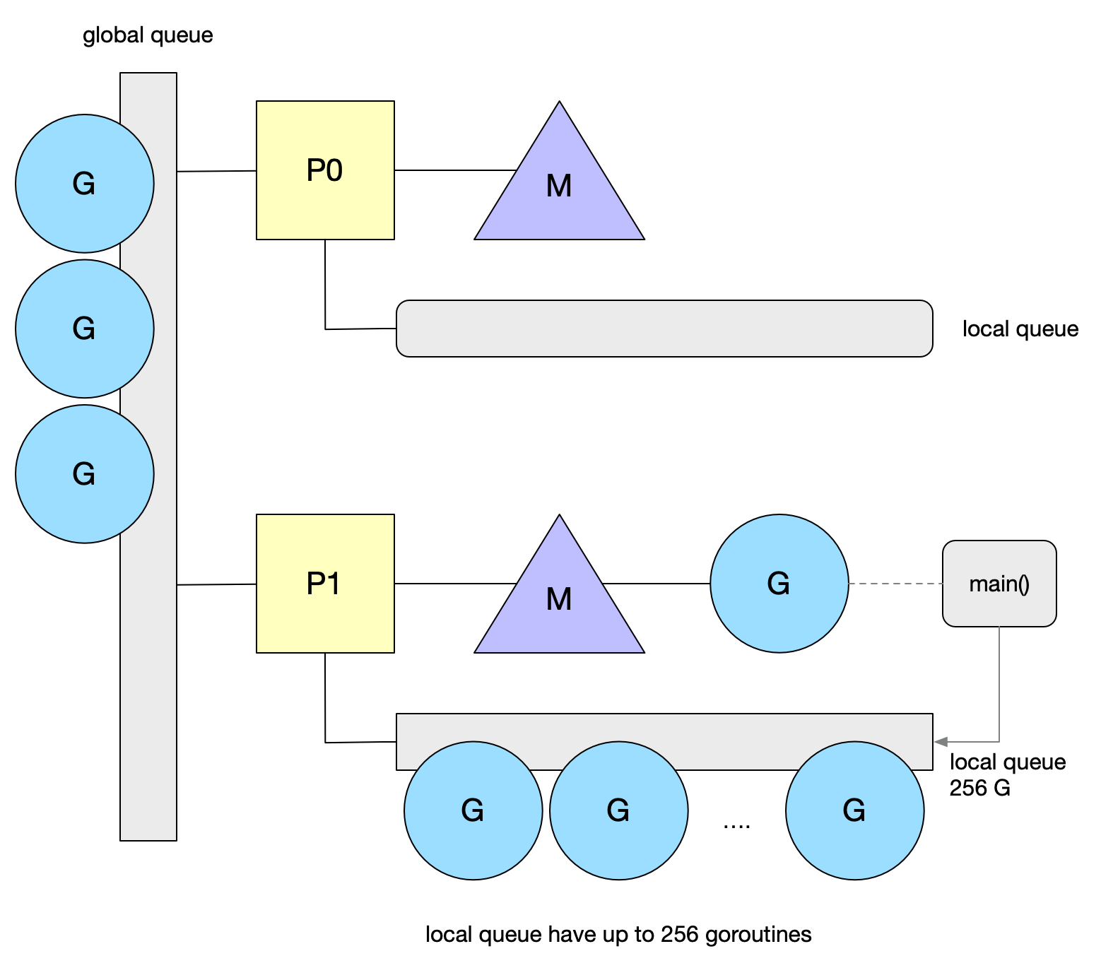
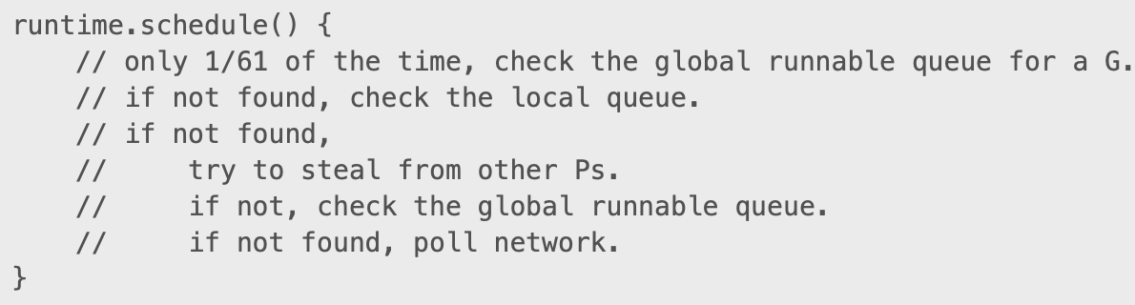
Work-stealing
光窃取失败时获取是不够的，可能会导致全局队列饥饿。P 的调度算法中还会每个 N 轮调度之后就去全局队列拿一个 G。
谁放入的全局队列呢？
新建 G 时 P 的本地 G 队列放不下已满并达到256个的时候会放半数 G 到全局队列去，阻塞的系统调用返回时找不到空闲 P 也会放到全局队列。

Slide 18
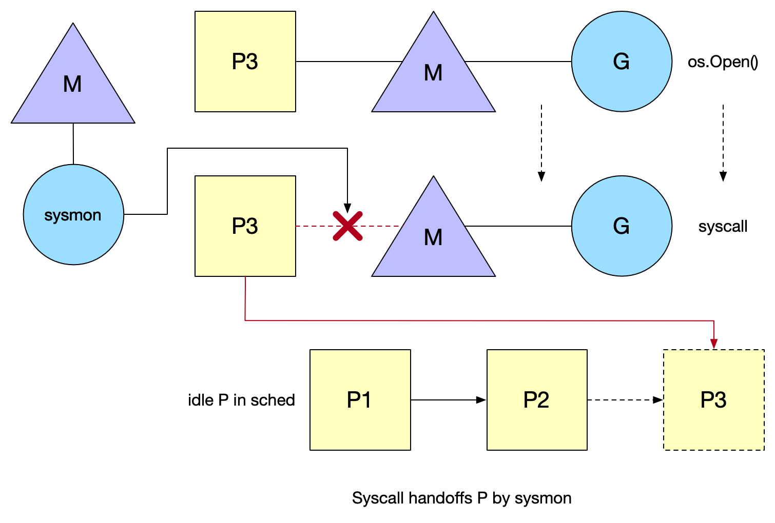
Syscall
调用 syscall 后会解绑 P，然后 M 和 G 进入阻塞，而 P 此时的状态就是 syscall，表明这个 P 的 G 正在 syscall 中，这时的 P 是不能被调度给别的 M 的。如果在短时间内阻塞的 M 就唤醒了，那么 M 会优先来重新获取这个 P，能获取到就继续绑回去，这样有利于数据的局部性。
系统监视器 (system monitor)，称为 sysmon，会定时扫描。在执行 syscall 时, 如果某个 P 的 G 执行超过一个 sysmon tick(10ms)，就会把他设为 idle，重新调度给需要的 M，强制解绑。

Slide 19
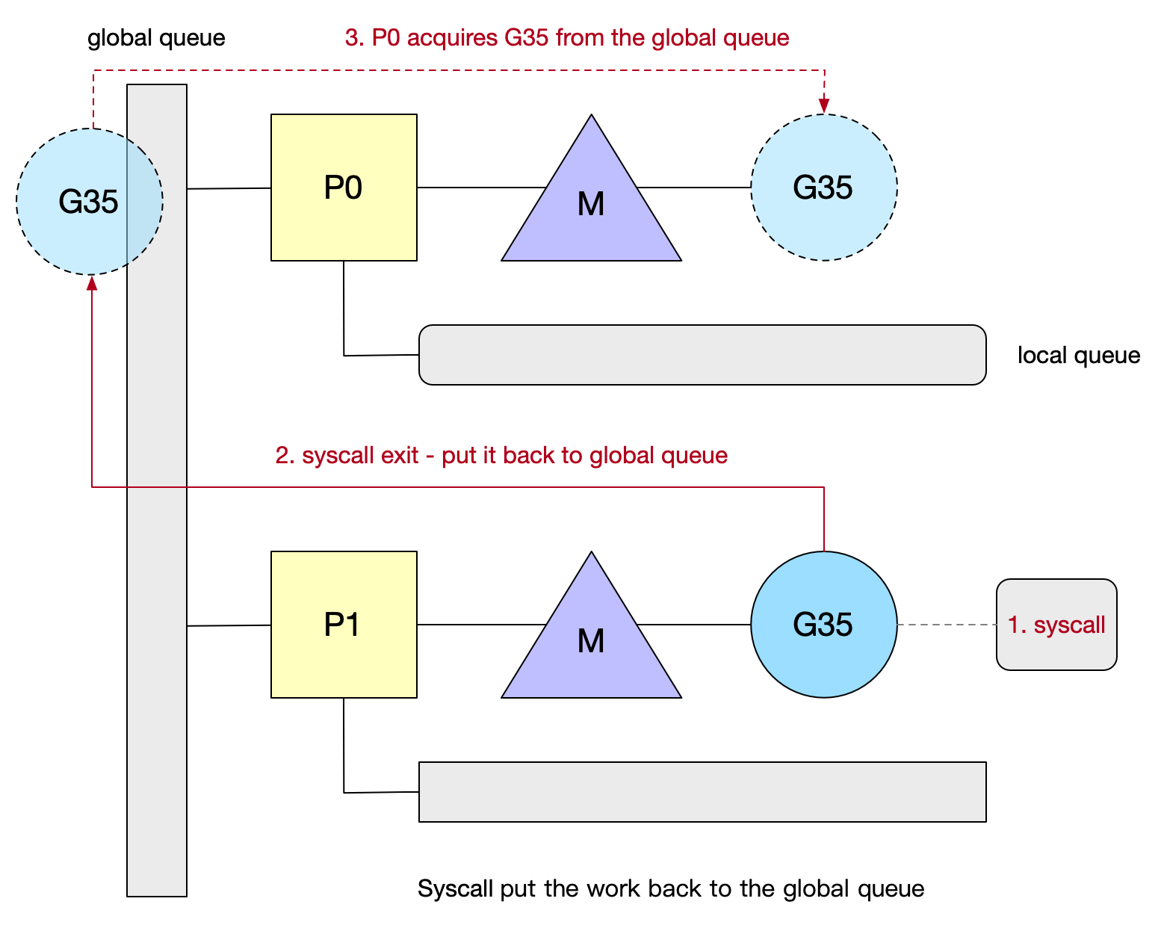
Syscall
P1 和 M 脱离后目前在 idle list 中等待被绑定（处于 syscall 状态）。而 syscall 结束后 M 按照如下规则执行直到满足其中一个条件：
尝试获取同一个 P(P1)，恢复执行 G
尝试获取 idle list 中的其他空闲 P，恢复执行 G
找不到空闲 P，把 G 放回 global queue，M 放回到 idle list

Slide 20
OS thread
当使用了 Syscall，Go 无法限制 Blocked OS threads 的数量：
The GOMAXPROCS variable limits the number of operating system threads that can execute user-level Go code simultaneously. There is no limit to the number of threads that can be blocked in system calls on behalf of Go code; those do not count against the GOMAXPROCS limit. This package’s GOMAXPROCS function queries and changes the limit.
Tips: 使用 syscall 写程序要认真考虑 pthread exhaust 问题。
Notes:
regular file不是pollable的

Slide 21
Spining thread
线程自旋是相对于线程阻塞而言的，表象就是循环执行一个指定逻辑(调度逻辑，目的是不停地寻找 G)。这样做的问题显而易见，如果 G 迟迟不来，CPU 会白白浪费在这无意义的计算上。但好处也很明显，降低了 M 的上下文切换成本，提高了性能。在两个地方引入自旋：
类型1：M 不带 P 的找 P 挂载（一有 P 释放就结合）
类型2：M 带 P 的找 G 运行（一有 runable 的 G 就执行）
为了避免过多浪费 CPU 资源，自旋的 M 最多只允许 GOMAXPROCS (Busy P)。同时当有类型1的自旋 M 存在时，类型2的自旋 M 就不阻塞，阻塞会释放 P，一释放 P 就马上被类型1的自旋 M 抢走了，没必要。
Notes:
20us -> 1ms后翻倍 -> 10ms，不断重置

Slide 22
Spining thread
在新 G 被创建、M 进入系统调用、M 从空闲被激活这三种状态变化前，调度器会确保至少有一个自旋 M 存在（唤醒或者创建一个 M），除非没有空闲的 P。
当新 G 创建，如果有可用 P，就意味着新 G 可以被立即执行，即便不在同一个 P 也无妨，所以我们保留一个自旋的 M（这时应该不存在类型1的自旋只有类型2的自旋）就可以保证新 G 很快被运行。
当 M 进入系统调用，意味着 M 不知道何时可以醒来，那么 M 对应的 P 中剩下的 G 就得有新的 M 来执行，所以我们保留一个自旋的 M 来执行剩下的 G（这时应该不存在类型2的自旋只有类型1的自旋）。
如果 M 从空闲变成活跃，意味着可能一个处于自旋状态的 M 进入工作状态了，这时要检查并确保还有一个自旋 M 存在，以防还有 G 或者还有 P 空着的。
Notes:
20us -> 1ms后翻倍 -> 10ms，不断重置

Slide 23
GMP 问题总结
单一全局互斥锁(Sched.Lock)和集中状态存储
G 被分成全局队列和 P 的本地队列，全局队列依旧是全局锁，但是使用场景明显很少，P 本地队列使用无锁队列，使用原子操作来面对可能的并发场景。
Goroutine 传递问题
G 创建时就在 P 的本地队列，可以避免在 G 之间传递（窃取除外），G 对 P 的数据局部性好; 当 G 开始执行了，系统调用返回后 M 会尝试获取可用 P，获取到了的话可以避免在 M 之间传递。而且优先获取调用阻塞前的 P，所以 G 对 M 数据局部性好，G 对 P 的数据局部性也好。
Per-M 持有内存缓存 (M.mcache)
内存 mcache 只存在 P 结构中，P 最多只有 GOMAXPROCS 个，远小于 M 的个数，所以内存没有过多的消耗。

Slide 24
GMP 问题总结
严重的线程阻塞/解锁
通过引入自旋，保证任何时候都有处于等待状态的自旋 M，避免在等待可用的 P 和 G 时频繁的阻塞和唤醒。
by Dmitry Vyukov “Scalable Go Scheduler Design Doc”

Slide 25
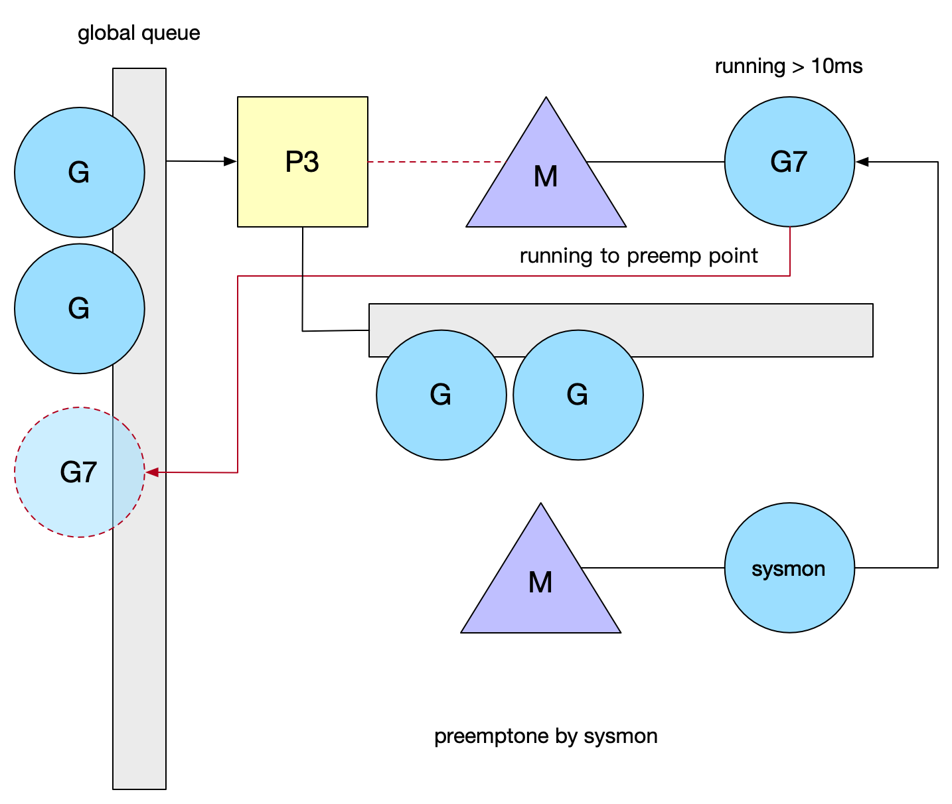
sysmon
sysmon 也叫监控线程，它无需 P 也可以运行，他是一个死循环，每20us~10ms循环一次，循环完一次就 sleep 一会，为什么会是一个变动的周期呢，主要是避免空转，如果每次循环都没什么需要做的事，那么 sleep 的时间就会加大。
释放闲置超过5分钟的 span 物理内存；
如果超过2分钟没有垃圾回收，强制执行；
将长时间未处理的 netpoll 添加到全局队列；
向长时间运行的 G 任务发出抢占调度；
收回因 syscall 长时间阻塞的 P；
Notes:
runtime.Gosched(), GOEXPERIMENT=preemptibleloops, -gcflags -d=ssa/insert_resched_checks/on

Slide 26
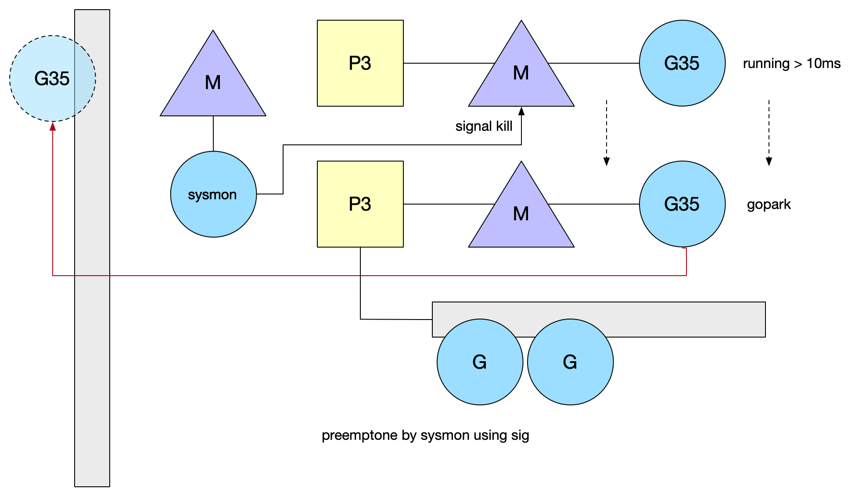
sysmon
当 P 在 M 上执行时间超过10ms，sysmon 调用 preemptone 将 G 标记为 stackPreempt 。因此需要在某个地方触发检测逻辑，Go 当前是在检查栈是否溢出的地方判定(morestack())，M 会保存当前 G 的上下文，重新进入调度逻辑。
死循环：issues/11462
信号抢占：go1.14基于信号的抢占式调度实现原理
异步抢占，注册 sigurg 信号，通过 sysmon 检测，对 M 对应的线程发送信号，触发注册的 handler，它往当前 G 的 PC 中插入一条指令(调用某个方法)，在处理完 handler，G 恢复后，自己把自己推到了 global queue 中。
Notes:
Tips: 发生程序 hang 死情况时，通常使用什么工具诊断？ go tool pprof、perf top

Slide 27
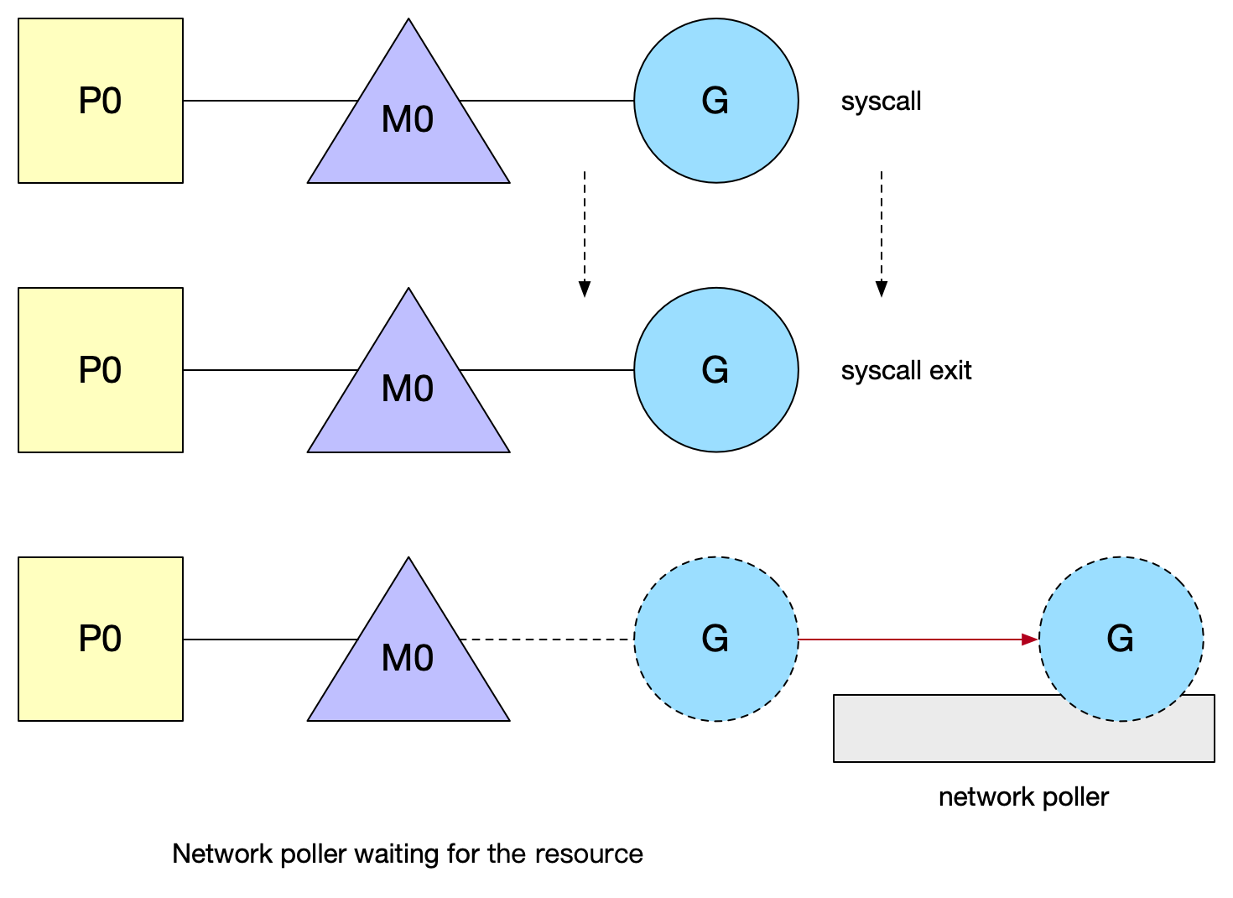
Network poller
Go 所有的 I/O 都是阻塞的。然后通过 goroutine + channel 来处理并发。因此所有的 IO 逻辑都是直来直去的，你不再需要回调，不再需要 future，要的仅仅是 step by step。这对于代码的可读性是很有帮助的。
G 发起网络 I/O 操作也不会导致 M 被阻塞(仅阻塞G)，从而不会导致大量 M 被创建出来。将异步 I/O 转换为阻塞 I/O 的部分称为 netpoller。打开或接受连接都被设置为非阻塞模式。如果你试图对其进行 I/O 操作，并且文件描述符数据还没有准备好，G 会进入 gopark 函数，将当前正在执行的 G 状态保存起来，然后切换到新的堆栈上执行新的 G。
Notes:
regular file不是pollable的；Blocking IO

Slide 28
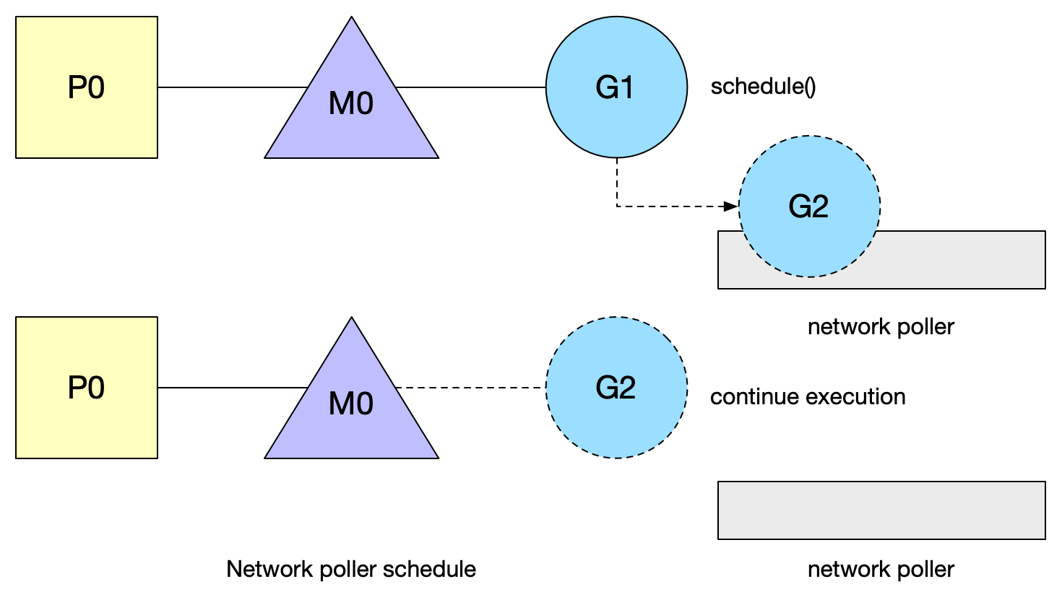
Network poller
那什么时候 G 被调度回来呢？
sysmon
schedule()：M 找 G 的调度函数
GC：start the world
调用 netpoll() 在某一次调度 G 的过程中，处于就绪状态的 fd 对应的 G 就会被调度回来。
G 的 gopark 状态：G 置为 waiting 状态，等待显示 goready 唤醒，在 poller 中用得较多，还有锁、chan 等。
Notes:
regular file不是pollable的

Slide 29
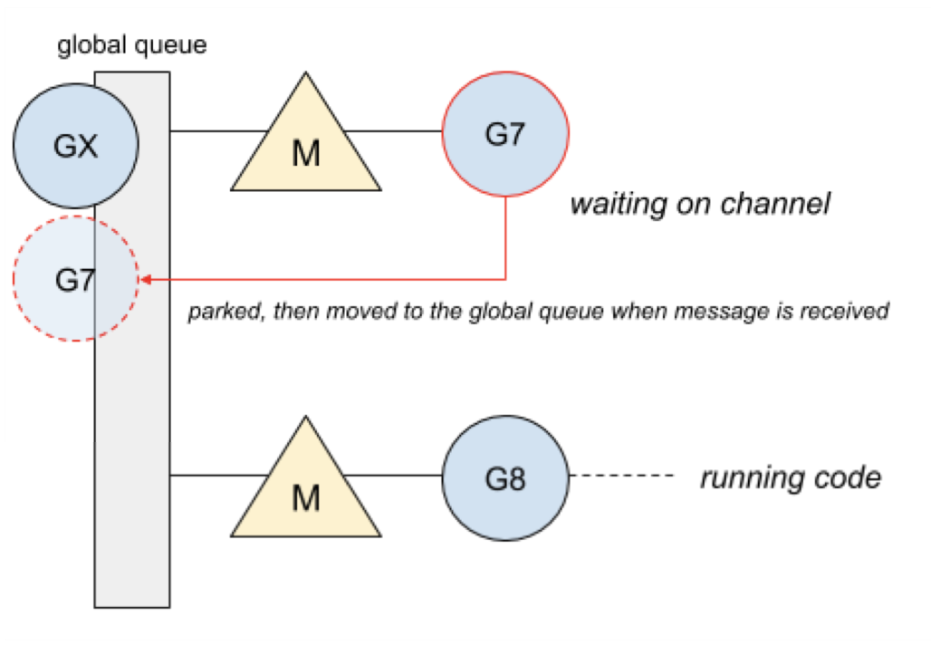
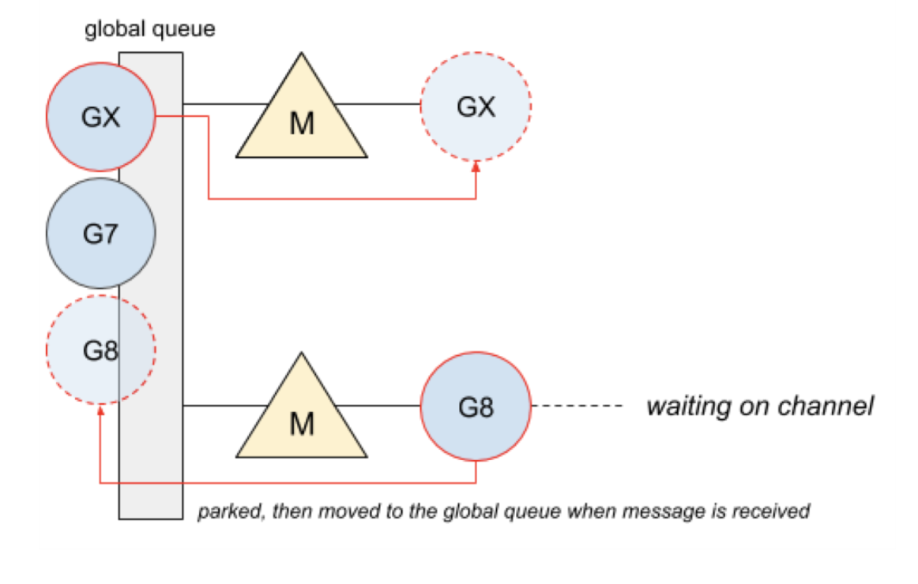
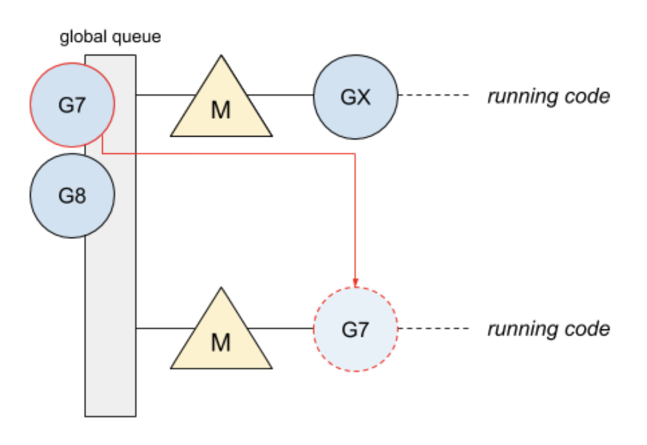
Scheduler Affinity
GM 调度器时代的，chan 操作导致的切换代价。
Goroutine#7 正在等待消息，阻塞在 chan。一旦收到消息，这个 goroutine 就被推到全局队列。
然后，chan 推送消息，goroutine#X 将在可用线程上运行，而 goroutine#8 将阻塞在 chan。
goroutine#7 现在在可用线程上运行。

Slide 30
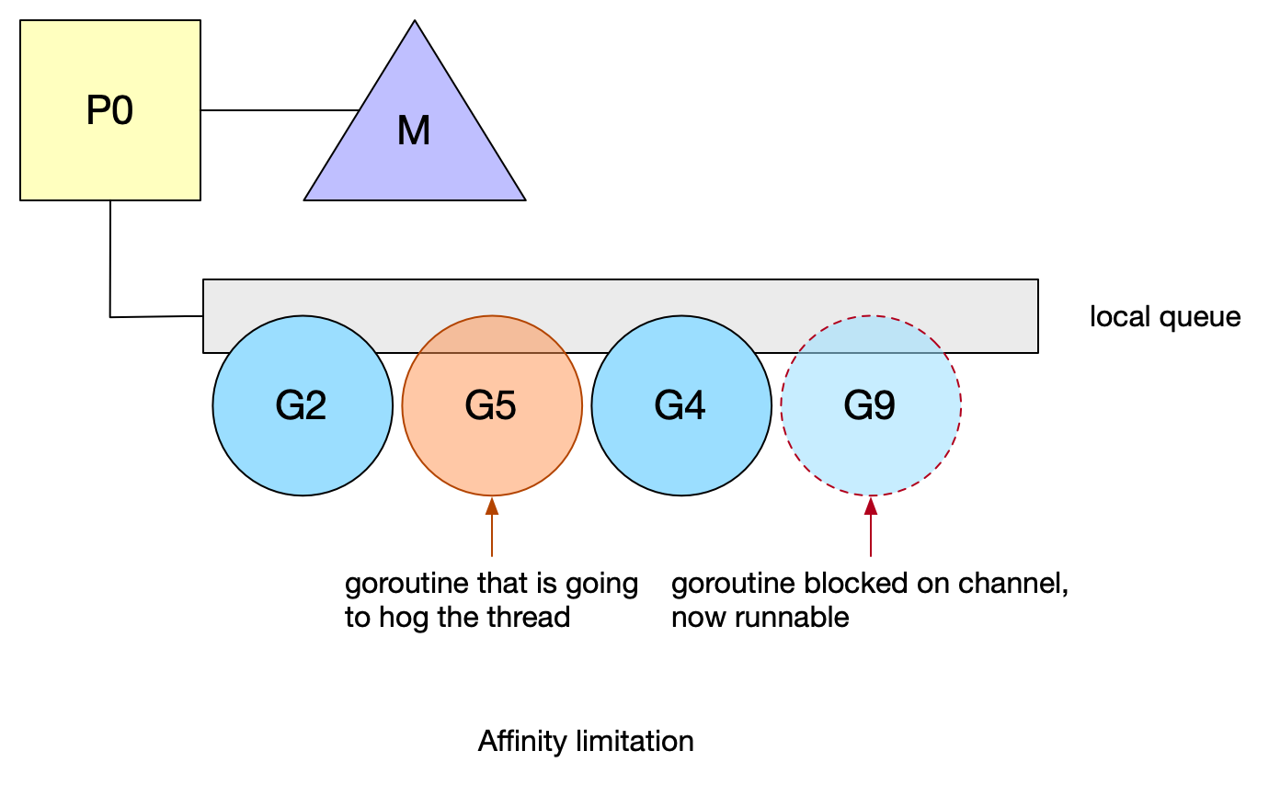
Scheduler Affinity
在 chan 来回通信的 goroutine 会导致频繁的 blocks，即频繁地在本地队列中重新排队。然而，由于本地队列是 FIFO 实现，如果另一个 goroutine 占用线程，unblock goroutine 不能保证尽快运行。同时 Go 亲缘性调度的一些限制：Work-stealing、系统调用。
goroutine #9 在 chan 被阻塞后恢复。但是，它必须等待#2、#5和#4之后才能运行。goroutine #5将阻塞其线程，从而延迟goroutine #9，并使其面临被另一个 P 窃取的风险。

Slide 31
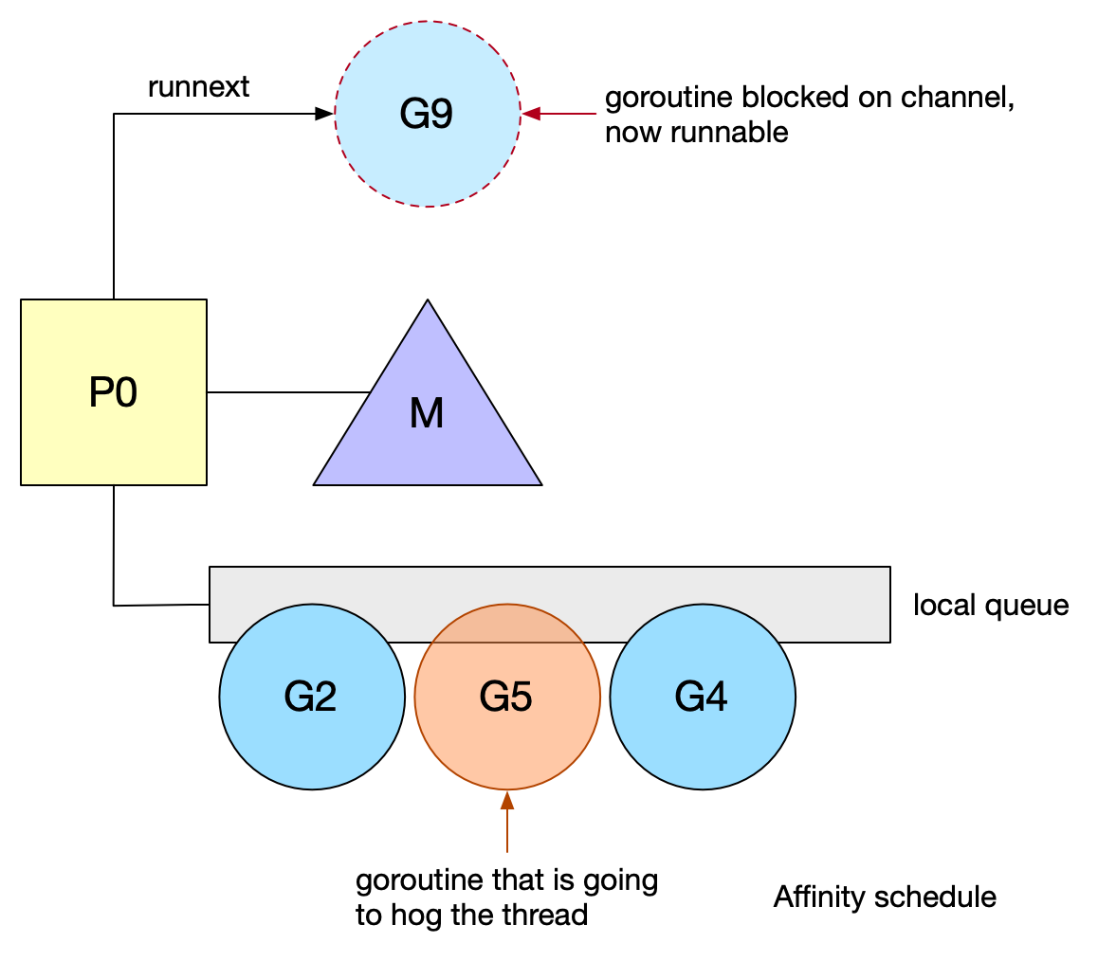
Scheduler Affinity
针对 communicate-and-wait 模式，进行了亲缘性调度的优化。Go 1.5 在 P 中引入了 runnext 特殊的一个字段，可以高优先级执行 unblock G。
goroutine #9现在被标记为下一个可运行的。这种新的优先级排序允许 goroutine 在再次被阻塞之前快速运行。这一变化对运行中的标准库产生了总体上的积极影响，提高了一些包的性能。
Notes:
regular file不是pollable的

Slide 32
Goroutine 原理
Goroutine
GMP 调度模型
Work-stealing 调度算法
Goroutine Lifecycle

Slide 33
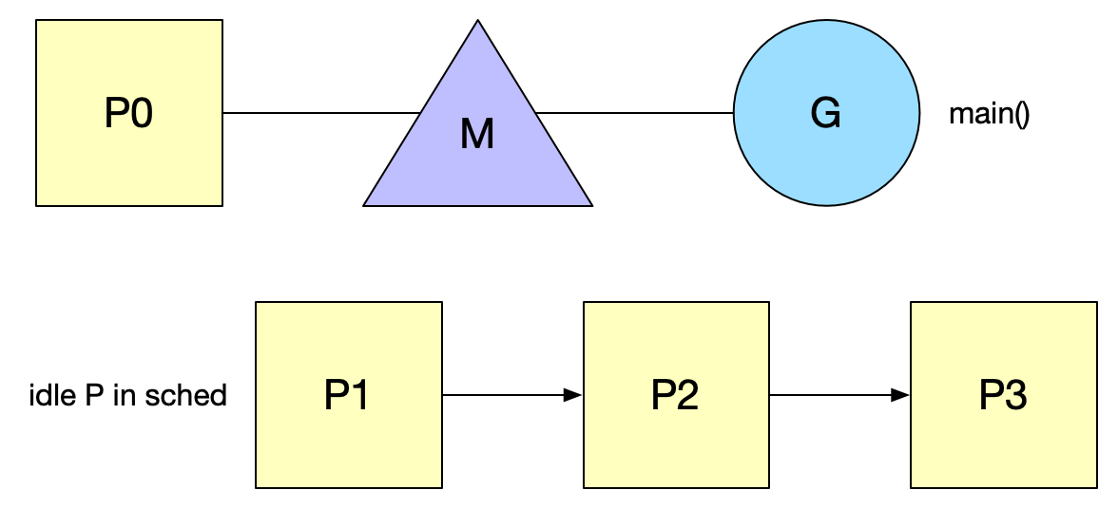
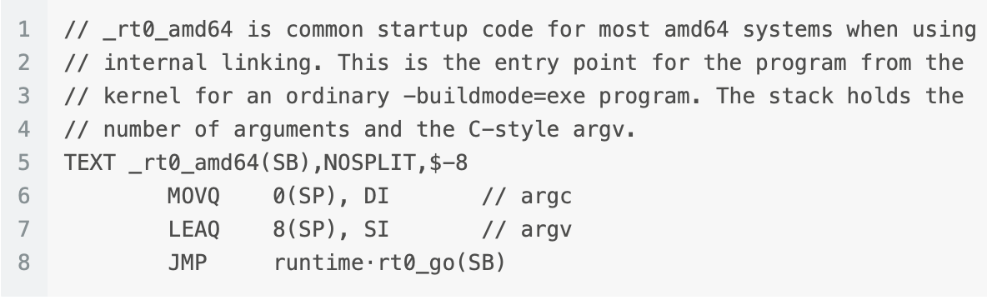
Go 程序启动
整个程序始于一段汇编，
而在随后的 runtime·rt0_go（也是汇编程序）中，会执行很多初始化工作。
绑定 m0 和 g0，m0就是程序的主线程，程序启动必然会拥有一个主线程，这个就是 m0。g0 负责调度，即 shedule() 函数。
创建 P，绑定 m0 和 p0，首先会创建 GOMAXPROCS 个 P ，存储在 sched 的 空闲链表(pidle)。
新建任务 g 到 p0 本地队列，m0 的 g0 会创建一个 指向 runtime.main() 的 g ，并放到 p0 的本地队列。
runtime.main(): 启动 sysmon 线程；启动 GC 协程；执行 init，即代码中的各种 init 函数；执行 main.main 函数。

Slide 34
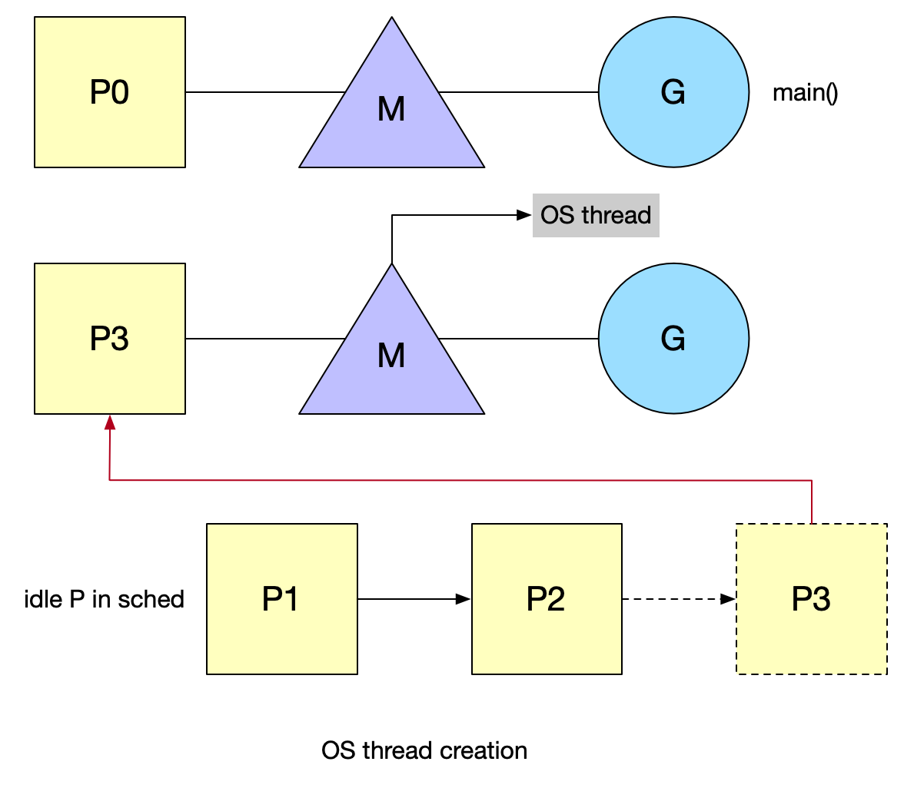
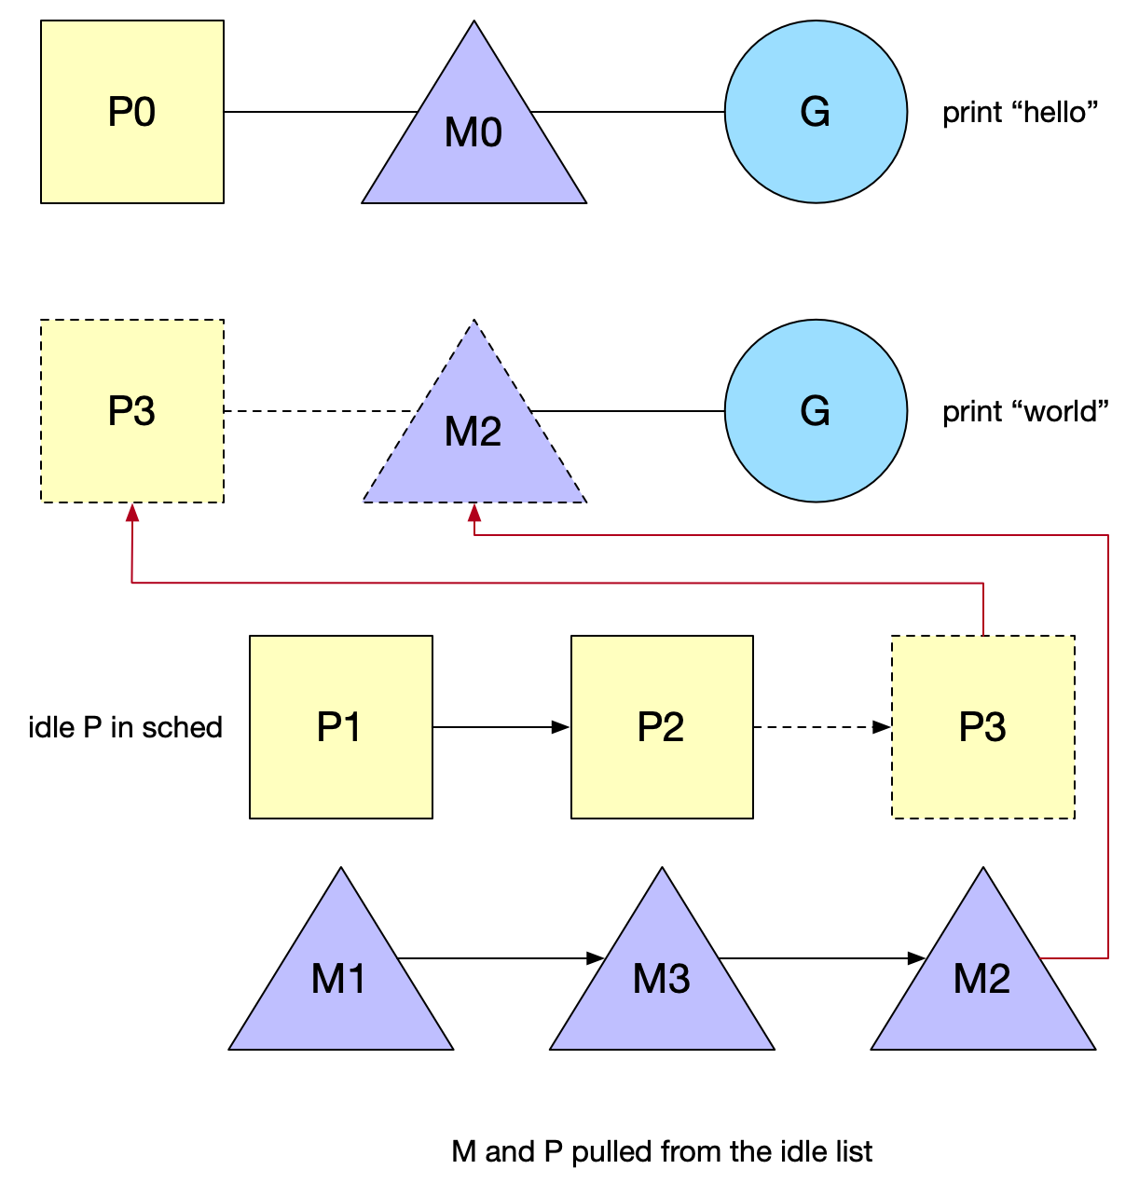
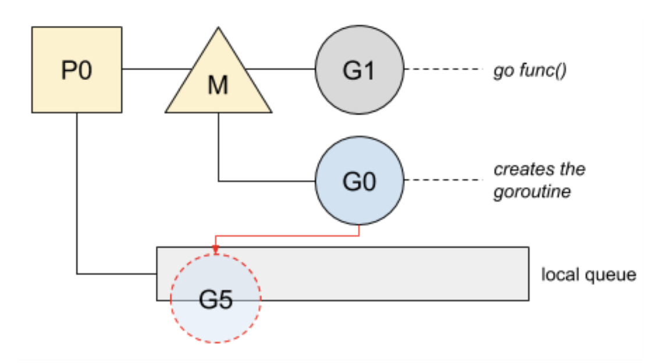
OS thread 创建
准备运行的新 goroutine 将唤醒 P 以更好地分发工作。这个 P 将创建一个与之关联的 M 绑定到一个 OS thread。
go func() 中 触发 Wakeup 唤醒机制：
有空闲的 P 而没有在 spinning 状态的 M 时候, 需要去唤醒一个空闲(睡眠)的 M 或者新建一个。当线程首次创建时，会执行一个特殊的 G，即 g0，它负责管理和调度 G。

Slide 35
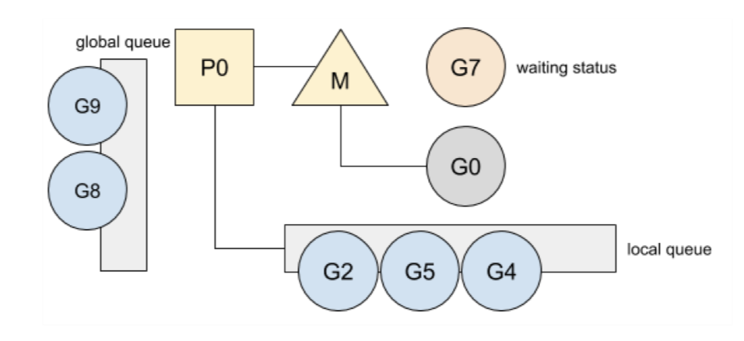
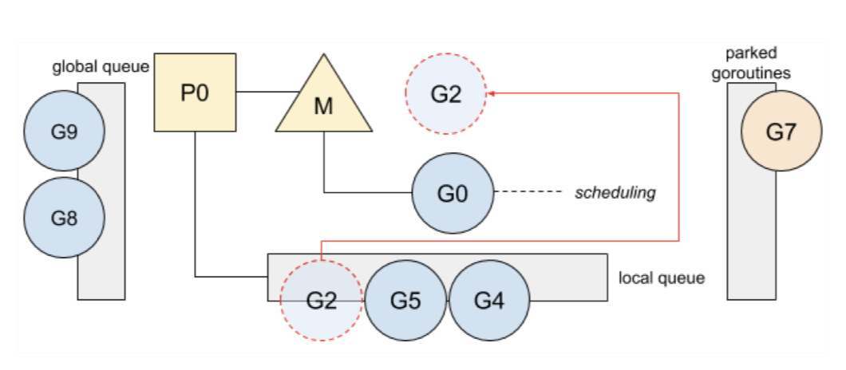
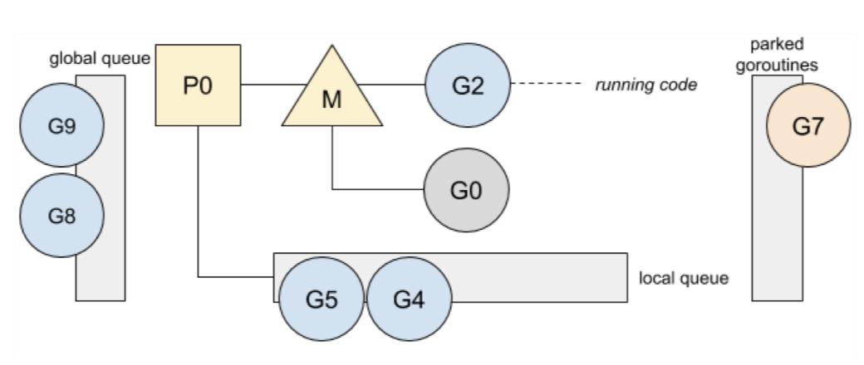
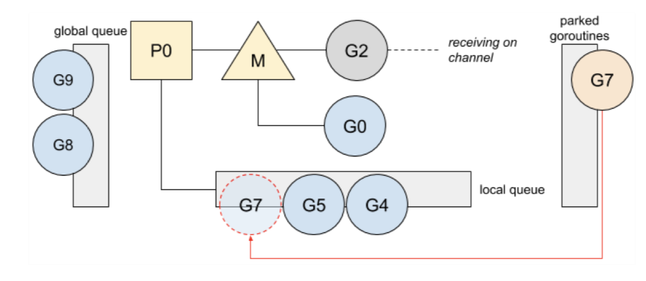
特殊的 g0
Go 基于两种断点将 G 调度到线程上：
当 G 阻塞时：系统调用、互斥锁或 chan。阻塞的 G 进入睡眠模式/进入队列，并允许 Go 安排和运行等待其他的 G。
在函数调用期间，如果 G 必须扩展其堆栈。这个断点允许 Go 调度另一个 G 并避免运行 G 占用 CPU。
在这两种情况下，运行调度程序的 g0 将当前 G 替换为另一个 G，即 ready to run。然后，选择的 G 替换 g0 并在线程上运行。与常规 G 相反，g0 有一个固定和更大的栈。
Defer 函数的分配
GC 收集，比如 STW、扫描 G 的堆栈和标记、清除操作
栈扩容，当需要的时候，由 g0 进行扩栈操作

Slide 36
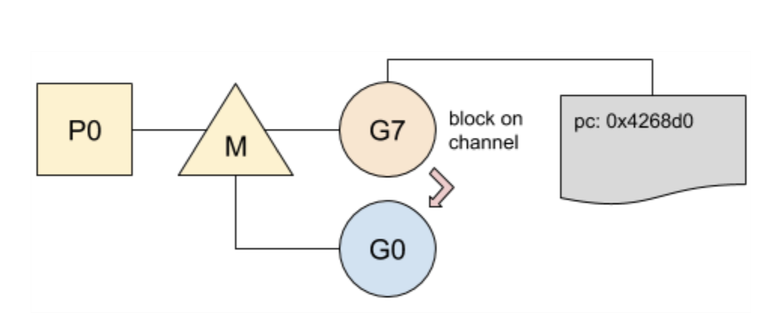
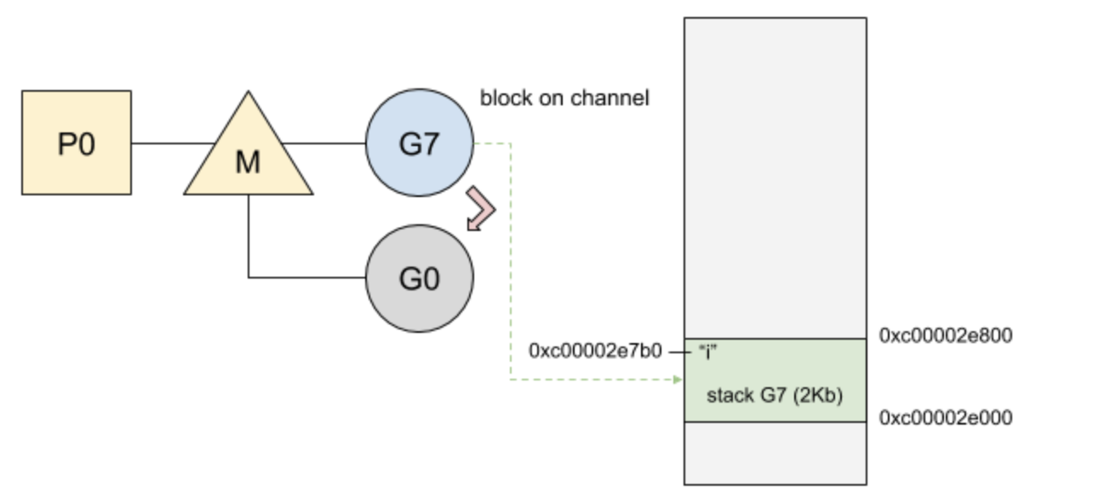
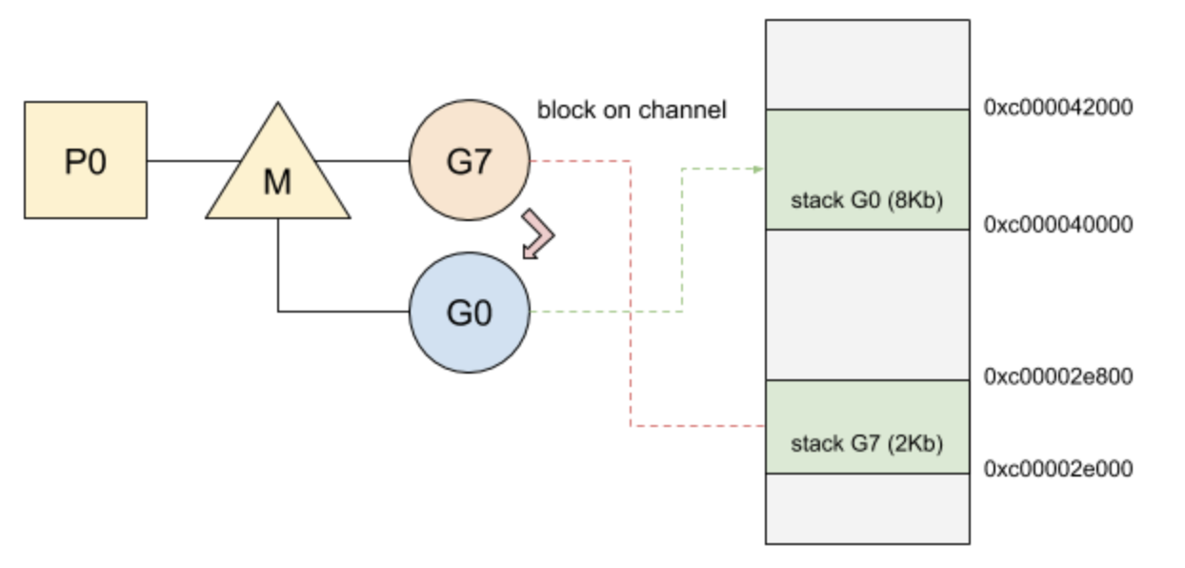
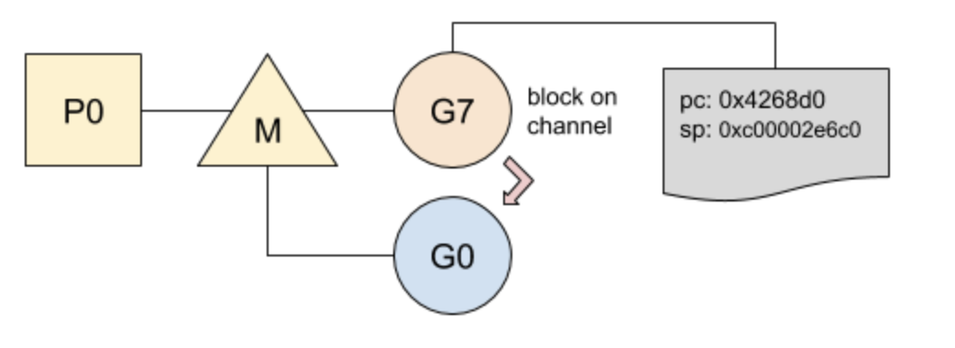
Schedule
在 Go 中，G 的切换相当轻便，其中需要保存的状态仅仅涉及以下两个：
Goroutine 在停止运行前执行的指令，程序当前要运行的指令是记录在程序计数器（PC）中的， G 稍后将在同一指令处恢复运行；
G 的堆栈，以便在再次运行时还原局部变量；
在切换之前，堆栈将被保存，以便在 G 再次运行时进行恢复：

Slide 37
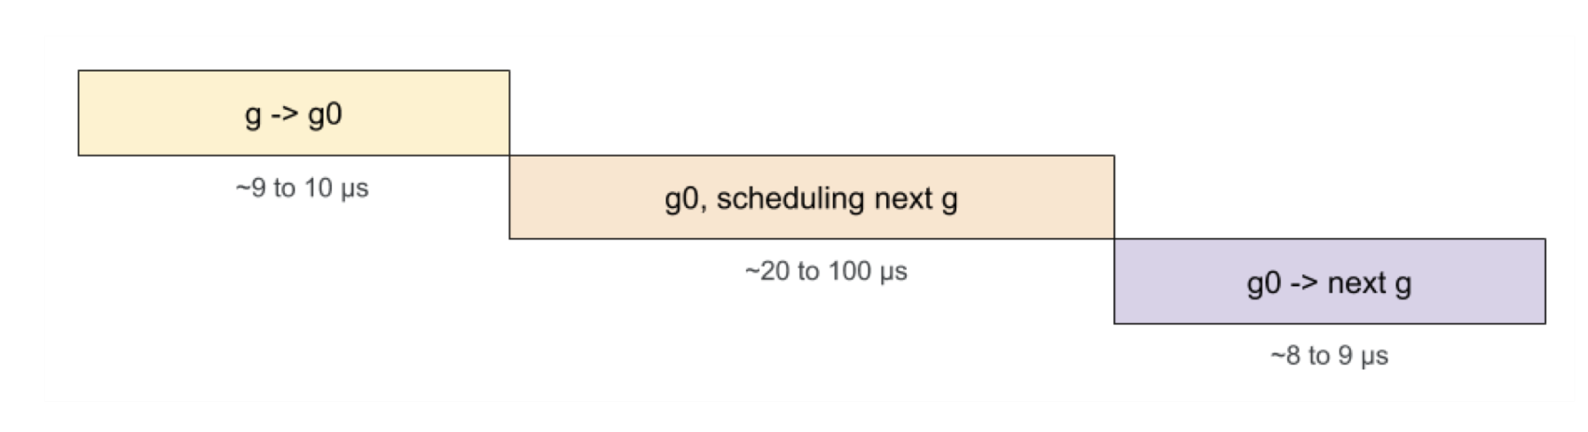
Schedule
从 g 到 g0 或从 g0 到 g 的切换是相当迅速的，它们只包含少量固定的指令。相反，对于调度阶段，调度程序需要检查许多资源以便确定下一个要运行的 G。
当前 g 阻塞在 chan 上并切换到 g0：1、PC 和堆栈指针一起保存在内部结构中；2、将 g0 设置为正在运行的 goroutine；3、g0 的堆栈替换当前堆栈；
g0 寻找新的 Goroutine 来运行
g0 使用所选的 Goroutine 进行切换： 1、PC 和堆栈指针是从其内部结构中获取的；2、程序跳转到对应的 PC 地址；

Slide 38
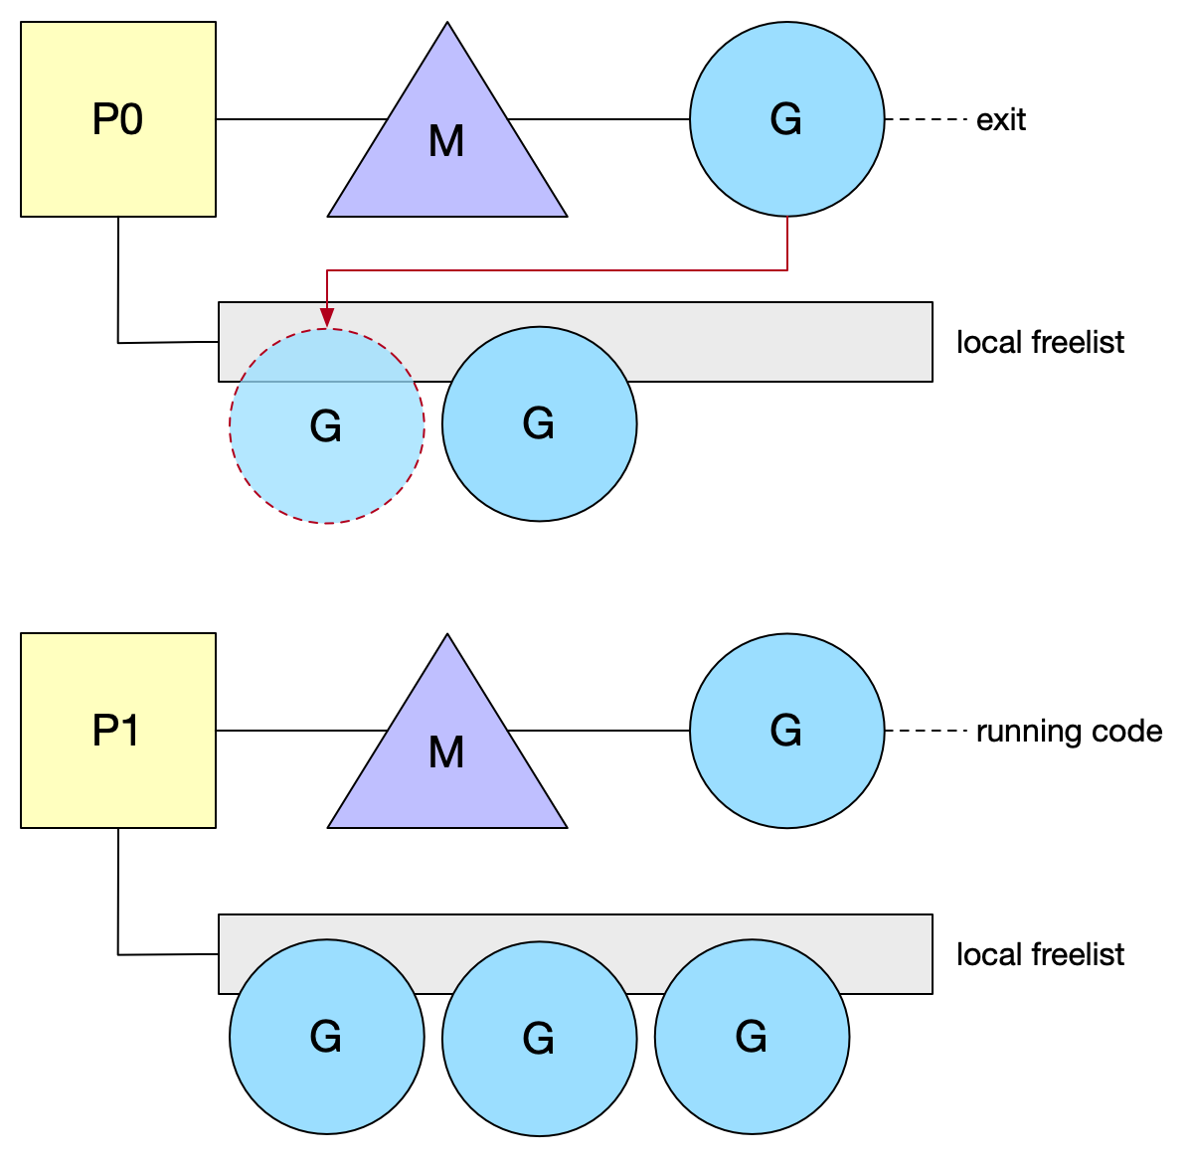
Goroutine Recycle
G 很容易创建，栈很小以及快速的上下文切换。基于这些原因，开发人员非常喜欢并使用它们。然而，一个产生许多 shortlive 的 G 的程序将花费相当长的时间来创建和销毁它们。
每个 P 维护一个 freelist G，保持这个列表是本地的，这样做的好处是不使用任何锁来 push/get 一个空闲的 G。当 G 退出当前工作时，它将被 push 到这个空闲列表中。

Slide 39
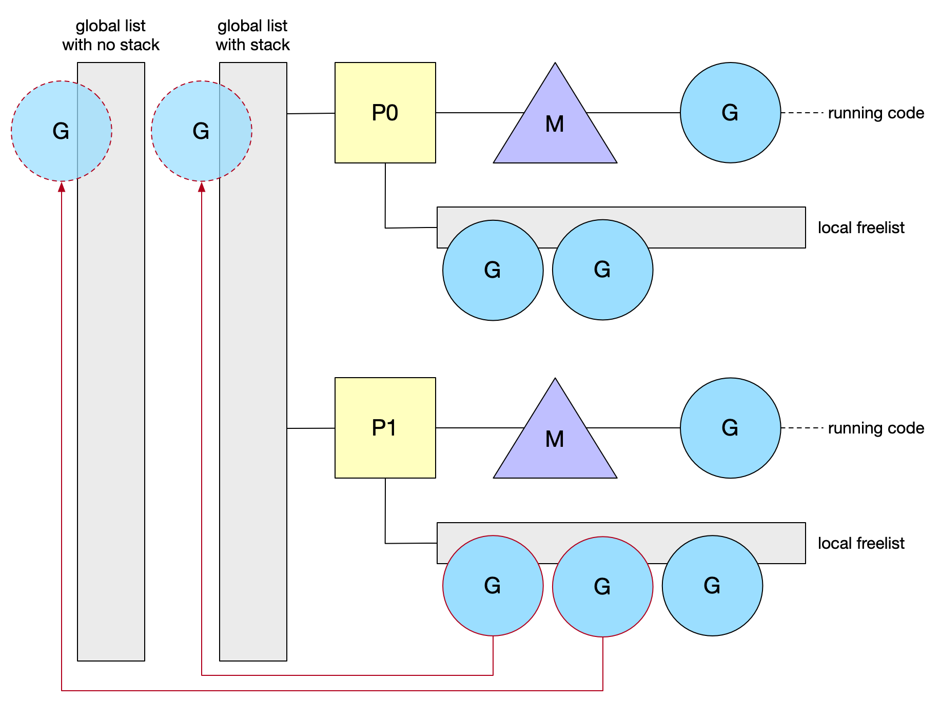
Goroutine Recycle
为了更好地分发空闲的 G ，调度器也有自己的列表。它实际上有两个列表：一个包含已分配栈的 G，另一个包含释放过堆栈的 G（无栈）。
锁保护 central list，因为任何 M 都可以访问它。当本地列表长度超过64时，调度程序持有的列表从 P 获取 G。然后一半的 G 将移动到中心列表。需求回收 G 是一种节省分配成本的好方法。但是，由于堆栈是动态增长的，现有的G 最终可能会有一个大栈。因此，当堆栈增长（即超过2K）时，Go 不会保留这些栈。
Notes:
1、有stack的是刚运行完的协程；2、没有的是运行完后经过一次gc了的，在并发标记阶段归还的；

Slide 40
内存分配原理
堆栈 & 逃逸分析
连续栈
内存结构
优化实践

Slide 41
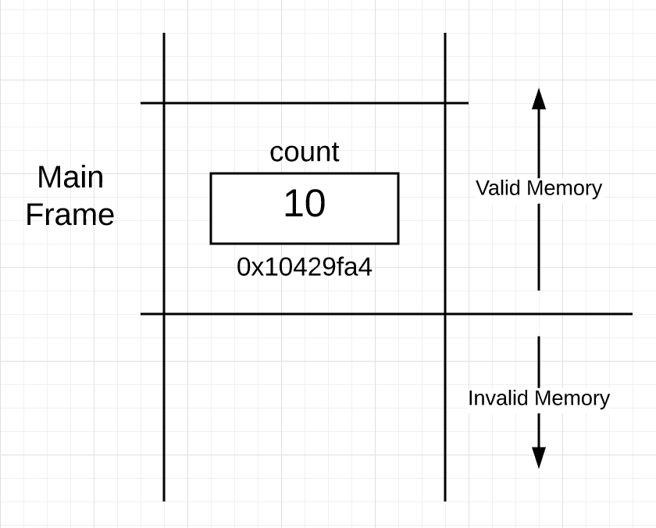
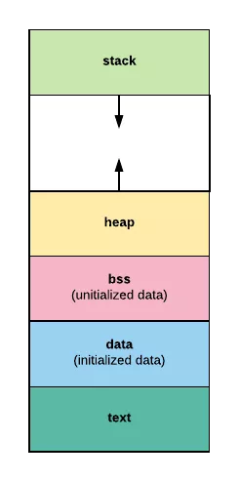
堆和栈的定义
Go 有两个地方可以分配内存：一个全局堆空间用来动态分配内存，另一个是每个 goroutine 都有的自身栈空间。
栈
栈区的内存一般由编译器自动进行分配和释放，其中存储着函数的入参以及局部变量，这些参数会随着函数的创建而创建，函数的返回而销毁。(通过 CPU push & release)。
A function has direct access to the memory inside its frame, through the frame pointer, but access to memory outside its frame requires indirect access.
Notes:
堆和栈都是编程语言里的虚拟概念，并不是说在物理内存上有堆和栈之分，两者的主要区别是栈是每个线程或者协程独立拥有的，从栈上分配内存时不需要加锁。而整个程序在运行时只有一个堆，从堆中分配内存时需要加锁防止多个线程造成冲突，同时回收堆上的内存块时还需要运行可达性分析、引用计数等算法来决定内存块是否能被回收，所以从分配和回收内存的方面来看栈内存效率更高。

Slide 42
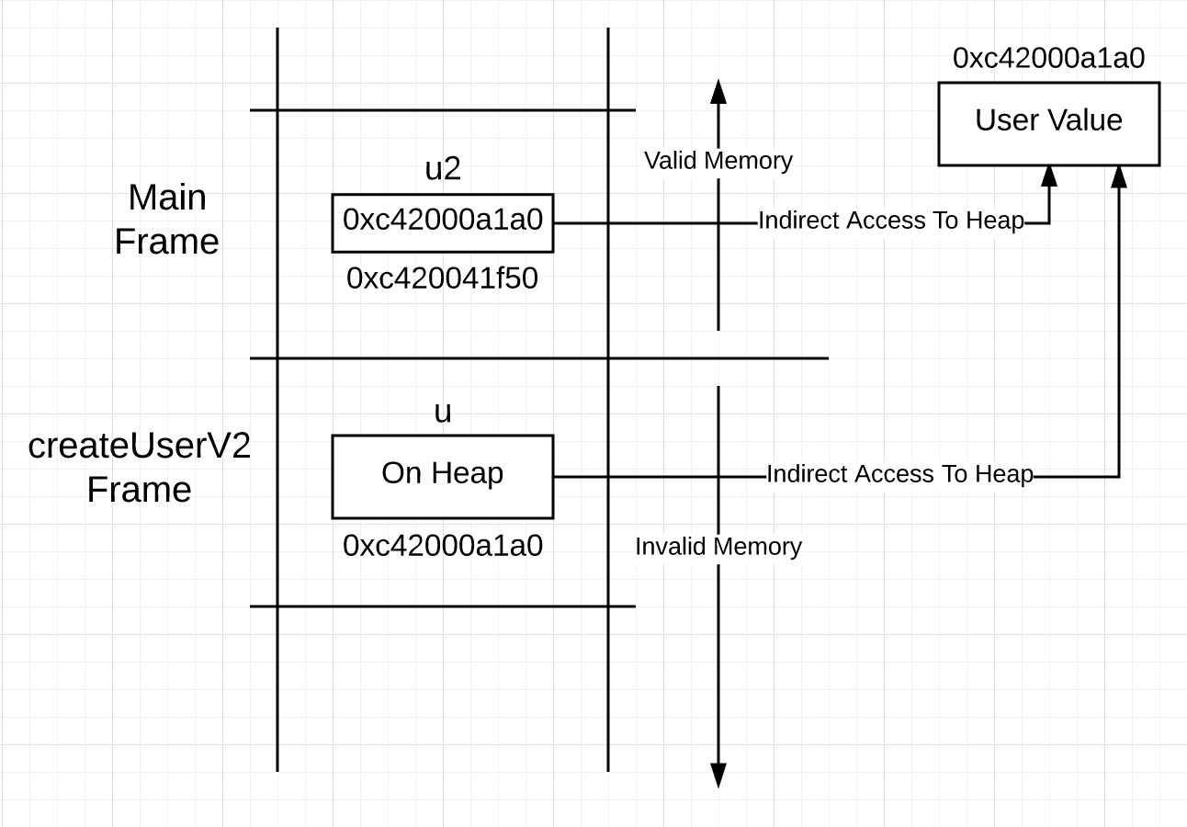
堆和栈的定义
堆
堆区的内存一般由编译器和工程师自己共同进行管理分配，交给 Runtime GC 来释放。堆上分配必须找到一块足够大的内存来存放新的变量数据。后续释放时，垃圾回收器扫描堆空间寻找不再被使用的对象。
Anytime a value is shared outside the scope of a function’s stack frame, it will be placed (or allocated) on the heap.
栈分配廉价，堆分配昂贵。stack allocation is cheap and heap allocation is expensive.

Slide 43
变量是在堆还是栈上？
写过其他语言，比如 C 的同学都知道，有明确的栈和堆的相关概念。而 Go 声明语法并没有提到栈和堆，而是交给 Go 编译器决定在哪分配内存，保证程序的正确性，在 Go FAQ 里面提到这么一段解释：
从正确的角度来看，你不需要知道。Go 中的每个变量只要有引用就会一直存在。变量的存储位置(堆还是栈)和语言的语义无关。
存储位置对于写出高性能的程序确实有影响。如果可能，Go 编译器将为该函数的堆栈侦(stack frame)中的函数分配本地变量。但是如果编译器在函数返回后无法证明变量未被引用，则编译器必须在会被垃圾回收的堆上分配变量以避免悬空指针错误。此外，如果局部变量非常大，将它存储在堆而不是栈上可能更有意义。
在当前编译器中，如果变量存在取址，则该变量是堆上分配的候选变量。但是基础的逃逸分析可以将那些生存不超过函数返回值的变量识别出来，并且因此可以分配在栈上。

Slide 44
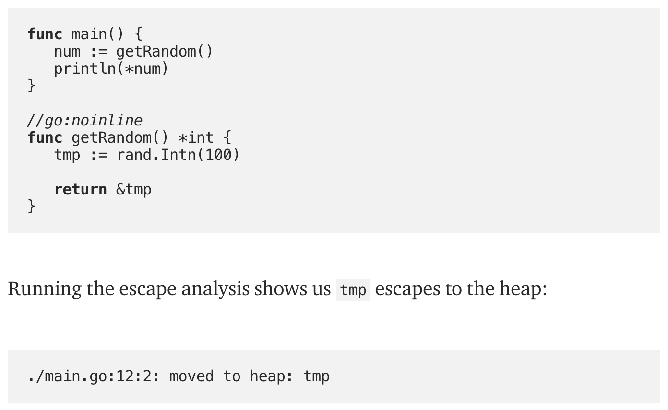
逃逸分析
“通过检查变量的作用域是否超出了它所在的栈来决定是否将它分配在堆上”的技术，其中“变量的作用域超出了它所在的栈”这种行为即被称为逃逸。逃逸分析在大多数语言里属于静态分析：在编译期由静态代码分析来决定一个值是否能被分配在栈帧上，还是需要“逃逸”到堆上。
减少 GC 压力，栈上的变量，随着函数退出后系统直接回收，不需要标记后再清除
减少内存碎片的产生
减轻分配堆内存的开销，提高程序的运行速度
go build -gcflags '-m'

Slide 45
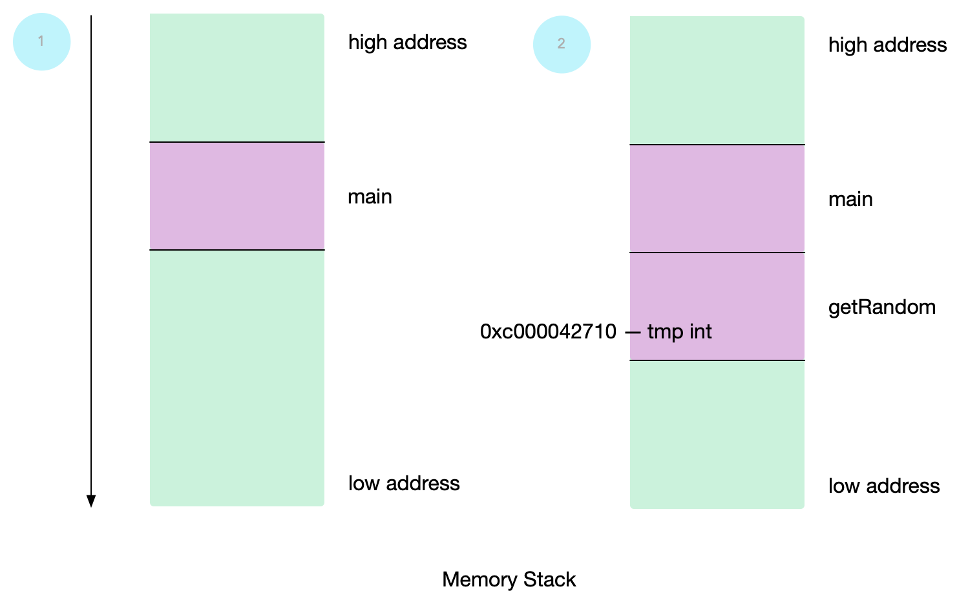
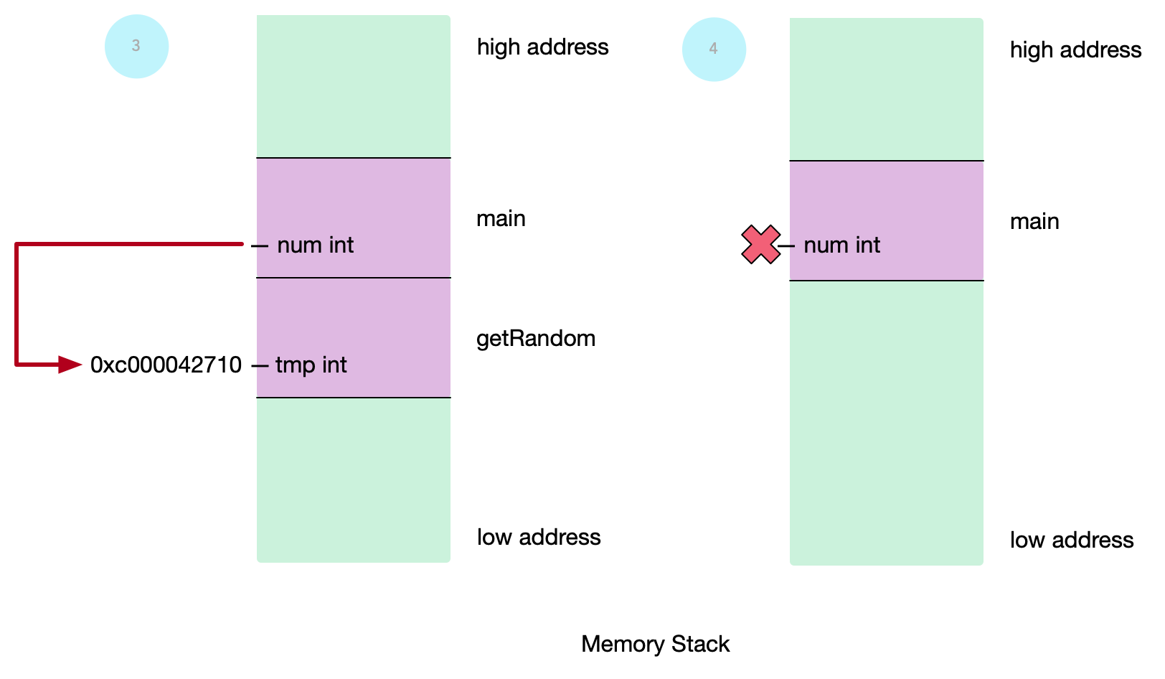
超过栈帧(stack frame)
当一个函数被调用时，会在两个相关的帧边界间进行上下文切换。从调用函数切换到被调用函数，如果函数调用时需要传递参数，那么这些参数值也要传递到被调用函数的帧边界中。Go 语言中帧边界间的数据传递是按值传递的。任何在函数 getRandom 中的变量在函数返回时，都将不能访问。Go 查找所有变量超过当前函数栈侦的，把它们分配到堆上，避免 outlive 变量。

Slide 46
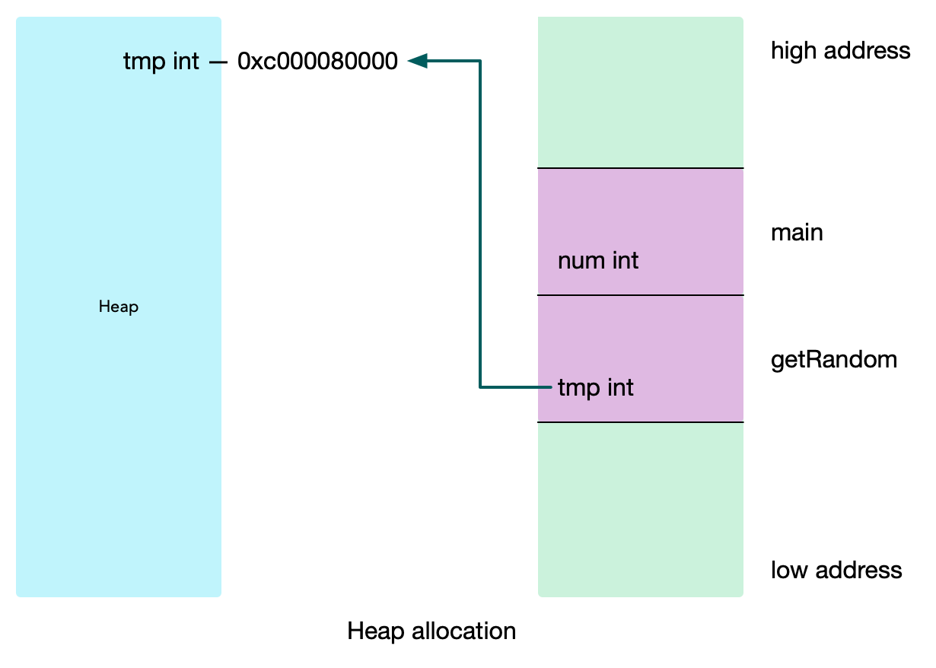
超过栈帧(stack frame)
上述情况中，num 变量不能指向之前的栈。
Go 查找所有变量超过当前函数栈侦的，把它们分配到堆上，避免 outlive 变量。
变量 tmp 在栈上分配，但是它包含了指向堆内存的地址，所以可以安全的从一个函数的栈侦复制到另外一个函数的栈帧。

Slide 47
逃逸案例
还存在大量其他的 case 会出现逃逸，比较典型的就是 “多级间接赋值容易导致逃逸”，这里的多级间接指的是，对某个引用类对象中的引用类成员进行赋值（记住公式 Data.Field = Value，如果 Data, Field 都是引用类的数据类型，则会导致 Value 逃逸。这里的等号 = 不单单只赋值，也表示参数传递）。Go 语言中的引用类数据类型有 func, interface, slice, map, chan, *Type ：
一个值被分享到函数栈帧范围之外
在 for 循环外申明，在 for 循环内分配，同理闭包
发送指针或者带有指针的值到 channel 中
在一个切片上存储指针或带指针的值
slice 的背后数组被重新分配了
在 interface 类型上调用方法
.... go build -gcflags '-m'

Slide 48
内存分配原理
堆栈 & 逃逸分析
连续栈
内存结构
优化实践

Slide 49
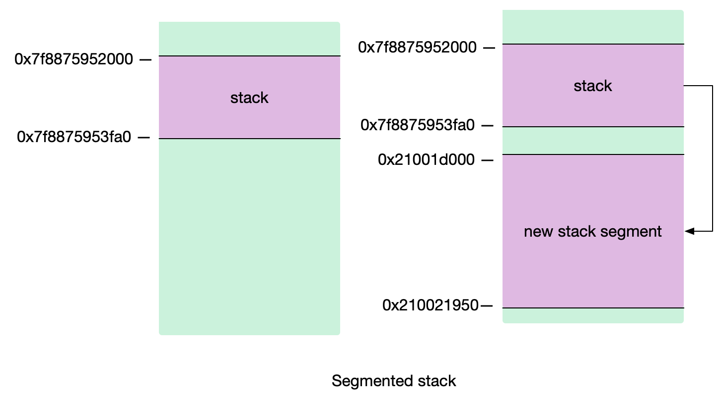
分段栈(Segmented stacks)
Go 应用程序运行时，每个 goroutine 都维护着一个自己的栈区，这个栈区只能自己使用不能被其他 goroutine 使用。栈区的初始大小是2KB(比 x86_64 架构下线程的默认栈2M 要小很多)，在 goroutine 运行的时候栈区会按照需要增长和收缩，占用的内存最大限制的默认值在64位系统上是1GB。
v1.0 ~ v1.1 — 最小栈内存空间为 4KB
v1.2 — 将最小栈内存提升到了 8KB
v1.3 — 使用连续栈替换之前版本的分段栈
v1.4 — 将最小栈内存降低到了 2KB
Notes:
This default stack size is sometimes not enough to run our program. This is when Go automatically adjusts the size of the stack.

Slide 50
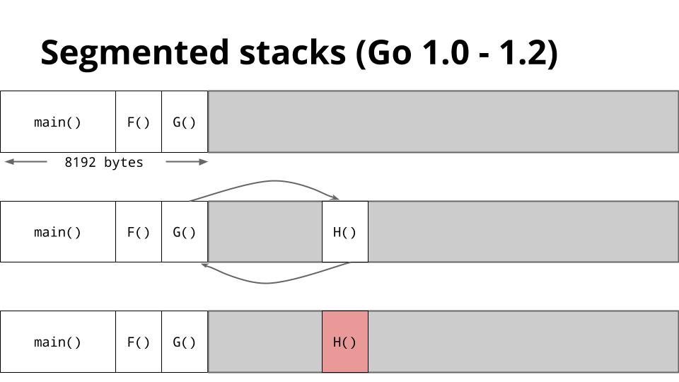
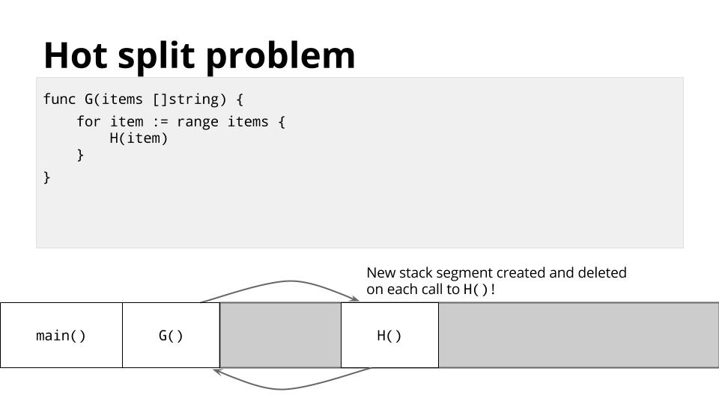
Hot split 问题
分段栈的实现方式存在 “hot split” 问题，如果栈快满了，那么下一次的函数调用会强制触发栈扩容。当函数返回时，新分配的 “stack chunk” 会被清理掉。如果这个函数调用产生的范围是在一个循环中，会导致严重的性能问题，频繁的 alloc/free。
Go 不得不在1.2版本把栈默认大小改为8KB，降低触发热分裂的问题，但是每个 goroutine 内存开销就比较大了。直到实现了连续栈(contiguous stack)，栈大小才改为2KB。

Slide 51
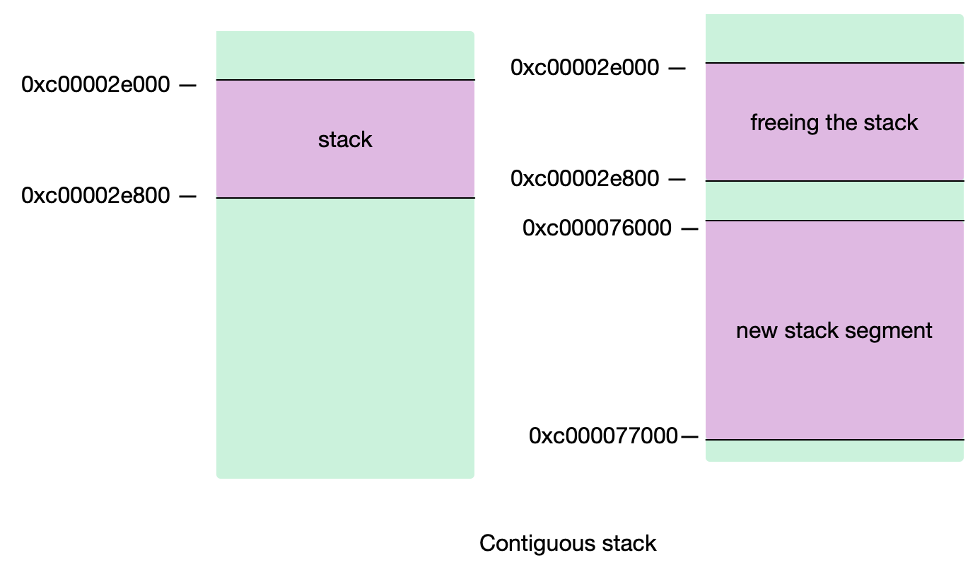
连续栈(Contiguous stacks)
采用复制栈的实现方式，在热分裂场景中不会频发释放内存，即不像分配一个新的内存块并链接到老的栈内存块，而是会分配一个两倍大的内存块并把老的内存块内容复制到新的内存块里，当栈缩减回之前大小时，我们不需要做任何事情。
runtime.newstack 分配更大的栈内存空间
runtime.copystack 将旧栈中的内容复制到新栈中
将指向旧栈对应变量的指针重新指向新栈
runtime.stackfree 销毁并回收旧栈的内存空间
如果栈区的空间使用率不超过1/4，那么在垃圾回收的时候使用 runtime.shrinkstack 进行栈缩容，同样使用 copystack

Slide 52
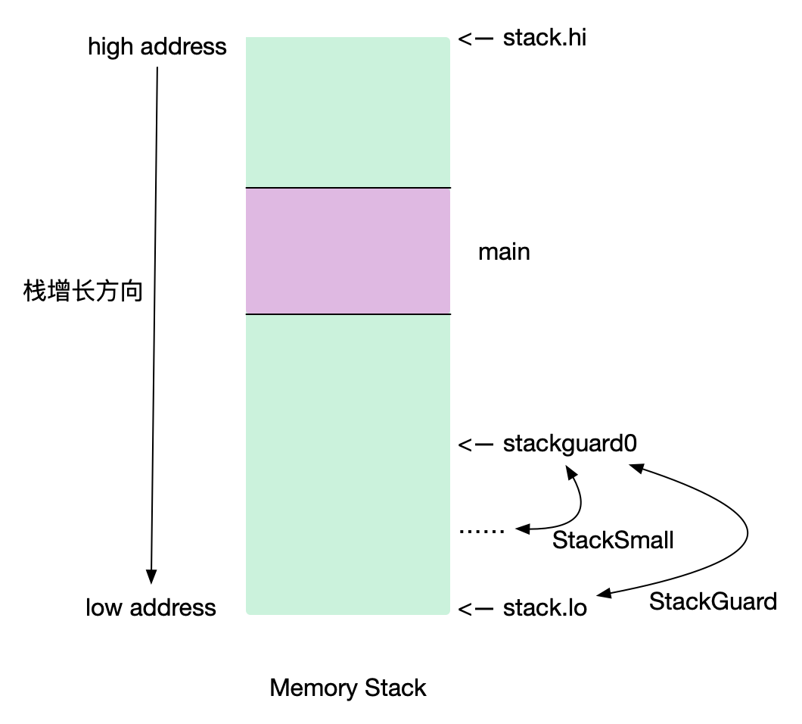
栈扩容
Go 运行时判断栈空间是否足够，所以在 call function 中会插入 runtime.morestack，但每个函数调用都判定的话，成本比较高。在编译期间通过计算 sp、func stack framesize 确定需要哪个函数调用中插入 runtime.morestack。
当函数是叶子节点，且栈帧小于等于 112 ，不插入指令
当叶子函数栈帧大小为 120 -128 或者 非叶子函数栈帧大小为 0 -128，SP < stackguard0
当函数栈帧大小为 128 - 4096
SP - framesize < stackguard0 - StackSmall
大于 StackBig
SP-stackguard+StackGuard <= framesize + (StackGuard-StackSmall)
Notes:
2、3、4 的计算主要是为了确保 SP - framesize <= stackguard - StackSmall。根据栈帧大小，通过不同的方式进行计算。因为 StackSmall = 128 bytes，所以 2 的存在是为了节省掉 3 中的减法操作。

Slide 53
内存分配原理
堆栈 & 逃逸分析
连续栈
内存结构
优化实践

Slide 54
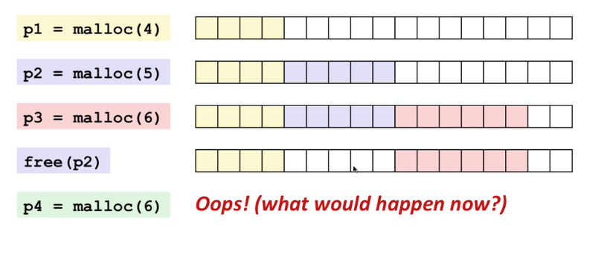
内存管理
TCMalloc 是 Thread Cache Malloc 的简称，是Go 内存管理的起源，Go的内存管理是借鉴了TCMalloc：
内存碎片
随着内存不断的申请和释放，内存上会存在大量的碎片，降低内存的使用率。为了解决内存碎片，可以将2个连续的未使用的内存块合并，减少碎片。
大锁
同一进程下的所有线程共享相同的内存空间，它们申请内存时需要加锁，如果不加锁就存在同一块内存被2个线程同时访问的问题。

Slide 55


内存布局
我们需要先知道几个重要的概念：
page: 内存页，一块 8K 大小的内存空间。Go 与操作系统之间的内存申请和释放，都是以 page 为单位的。
span: 内存块，一个或多个连续的 page 组成一个 span。
sizeclass: 空间规格，每个 span 都带有一个 sizeclass，标记着该 span 中的 page 应该如何使用。
object: 对象，用来存储一个变量数据内存空间，一个 span 在初始化时，会被切割成一堆等大的 object。假设 object 的大小是 16B，span 大小是 8K，那么就会把 span 中的 page 就会被初始化 8K / 16B = 512 个 object。

Slide 56

小于 32kb 内存分配
当程序里发生了 32kb 以下的小块内存申请时，Go 会从一个叫做的 mcache 的本地缓存给程序分配内存。这样的一个内存块里叫做 mspan，它是要给程序分配内存时的分配单元。
在 Go 的调度器模型里，每个线程 M 会绑定给一个处理器 P，在单一粒度的时间里只能做多处理运行一个 goroutine，每个 P 都会绑定一个上面说的本地缓存 mcache。当需要进行内存分配时，当前运行的 goroutine 会从 mcache 中查找可用的 mspan。从本地 mcache 里分配内存时不需要加锁，这种分配策略效率更高。

Slide 57

小于 32kb 内存分配
申请内存时都分给他们一个 mspan 这样的单元会不会产生浪费。其实 mcache 持有的这一系列的mspan 并不都是统一大小的，而是按照大小，从8kb 到 32kb 分了大概 67*2 类的 mspan。
每个内存页分为多级固定大小的“空闲列表”，这有助于减少碎片。类似的思路在 Linux Kernel、Memcache 都可以见到 Slab-Allactor。
Notes:
1、scan & noscan: Each span exists twice: one list for objects that do not contain pointer and another one that contains pointer. This distinction will make the life of the garbage collector easier since it will not have to scan the spans that do not contain any pointer.

Slide 58

小于 32kb 内存分配
如果分配内存时 mcachce 里没有空闲的对口 sizeclass 的 mspan 了，Go 里还为每种类别的 mspan 维护着一个 mcentral。
mcentral 的作用是为所有 mcache 提供切分好的 mspan 资源。每个 central 会持有一种特定大小的全局 mspan 列表，包括已分配出去的和未分配出去的。 每个 mcentral 对应一种 mspan，当工作线程的 mcache 中没有合适(也就是特定大小的)的mspan 时就会从 mcentral 去获取。
mcentral 被所有的工作线程共同享有，存在多个 goroutine 竞争的情况，因此从 mcentral 获取资源时需要加锁。mcentral 里维护着两个双向链表，nonempty 表示链表里还有空闲的 mspan 待分配。empty 表示这条链表里的 mspan 都被分配了object 或缓存 mcache 中。

Slide 59

小于 32kb 内存分配
程序申请内存的时候，mcache 里已经没有合适的空闲 mspan了，那么工作线程就会像下图这样去 mcentral 里去申请。mcache 从 mcentral 获取和归还 mspan 的流程：
获取 加锁；从 nonempty 链表找到一个可用的mspan；并将其从 nonempty 链表删除；将取出的 mspan 加入到 empty 链表；将 mspan 返回给工作线程；解锁。
归还 加锁；将 mspan 从 empty 链表删除；将mspan 加入到 nonempty 链表；解锁。
mcentral 是 sizeclass 相同的 span 会以链表的形式组织在一起, 就是指该 span 用来存储哪种大小的对象。

Slide 60


小于 32kb 内存分配
当 mcentral 没有空闲的 mspan 时，会向 mheap 申请。而 mheap 没有资源时，会向操作系统申请新内存。mheap 主要用于大对象的内存分配，以及管理未切割的 mspan，用于给 mcentral 切割成小对象。
mheap 中含有所有规格的 mcentral，所以当一个 mcache 从 mcentral 申请 mspan 时，只需要在独立的 mcentral 中使用锁，并不会影响申请其他规格的 mspan。
Notes:
1、mcentral in mheap；2、cacheline padsize(false sharing)

Slide 61


小于 32kb 内存分配
所有 mcentral 的集合则是存放于 mheap 中的。 mheap 里的 arena 区域是真正的堆区，运行时会将 8KB 看做一页，这些内存页中存储了所有在堆上初始化的对象。运行时使用二维的 runtime.heapArena 数组管理所有的内存，每个 runtime.heapArena 都会管理 64MB 的内存。
如果 arena 区域没有足够的空间，会调用 runtime.mheap.sysAlloc 从操作系统中申请更多的内存。（如下图：Go 1.11 前的内存布局）
Notes:
图中的空间大小，是 Go 向操作系统申请的虚拟内存地址空间，操作系统会将该段地址空间预留出来不做它用；而不是真的创建出这么大的虚拟内存，在页表中创建出这么大的映射关系。

Slide 62

小于 32kb 内存分配

Slide 63

小于 16b 内存分配
对于小于16字节的对象(且无指针)，Go 语言将其划分为了tiny 对象。划分 tiny 对象的主要目的是为了处理极小的字符串和独立的转义变量。对 json 的基准测试表明，使用 tiny 对象减少了12%的分配次数和20%的堆大小。tiny 对象会被放入class 为2的 span 中。
首先查看之前分配的元素中是否有空余的空间
如果当前要分配的大小不够，例如要分配16字节的大小，这时就需要找到下一个空闲的元素
tiny 分配的第一步是尝试利用分配过的前一个元素的空间，达到节约内存的目的。
Notes:
1、mcentral in mheap；2、cacheline padsize(false sharing)；

Slide 64

大于 32kb 内存分配
Go 没法使用工作线程的本地缓存 mcache 和全局中心缓存 mcentral 上管理超过32KB的内存分配，所以对于那些超过32KB的内存申请，会直接从堆上(mheap)上分配对应的数量的内存页(每页大小是8KB)给程序。
freelist
treap
radix tree + pagecache
Notes:
1、freelist；2、treap；3、radix tree

Slide 65

内存分配
一般小对象通过 mspan 分配内存；大对象则直接由 mheap 分配内存。
Go 在程序启动时，会向操作系统申请一大块内存，由 mheap 结构全局管理(现在 Go 版本不需要连续地址了，所以不会申请一大堆地址)
Go 内存管理的基本单元是 mspan，每种 mspan 可以分配特定大小的 object
mcache, mcentral, mheap 是 Go 内存管理的三大组件，mcache 管理线程在本地缓存的 mspan；mcentral 管理全局的 mspan 供所有线程
Notes:
1、使用缓存提高效率。在存储的整个体系中到处可见缓存的思想，Go 利用缓存一是减少了系统调用的次数，二是降低了锁的粒度、减少加锁的次数。
2、以空间换时间，提高内存管理效率。空间换时间是一种常用的性能优化思想，这种思想其实非常普遍，比如Hash、Map、二叉排序树等数据结构的本质就是空间换时间。

Slide 66
GC 原理
Mark & Sweep
Tri-color Mark & Sweep
Write Barrier
Stop The World

Slide 67

Garbage Collection
现代高级编程语言管理内存的方式分为两种：自动和手动，像 C、C++ 等编程语言使用手动管理内存的方式，工程师编写代码过程中需要主动申请或者释放内存；而 PHP、Java 和 Go 等语言使用自动的内存管理系统，有内存分配器和垃圾收集器来代为分配和回收内存，其中垃圾收集器就是我们常说的 GC。主流的垃圾回收算法：
引用计数
追踪式垃圾回收
Go 现在用的三色标记法就属于追踪式垃圾回收算法的一种。

Slide 68

Mark & Sweep
STW
stop the world, GC 的一些阶段需要停止所有的 mutator 以确定当前的引用关系。这便是很多人对 GC 担心的来源，这也是 GC 算法优化的重点。
Root
根对象是 mutator 不需要通过其他对象就可以直接访问到的对象。比如全局对象，栈对象中的数据等。通过Root 对象，可以追踪到其他存活的对象。
Mark Sweep 两个阶段：标记(Mark)和 清除(Sweep)两个阶段，所以也叫 Mark-Sweep 垃圾回收算法。

Slide 69

Mark & Sweep
这个算法就是严格按照追踪式算法的思路来实现的：
Stop the World
Mark：通过 Root 和 Root 直接间接访问到的对象， 来寻找所有可达的对象，并进行标记。
Sweep：对堆对象迭代，已标记的对象置位标记。所有未标记的对象加入freelist， 可用于再分配。
Start the Wrold
这个算法最大的问题是 GC 执行期间需要把整个程序完全暂停，朴素的 Mark Sweep 是整体 STW，并且分配速度慢，内存碎片率高。
Go v1.1，STW 可能秒级
Notes:
也就是说，如果存在一条从根出发的指针链最终可指向某个对象，就认为这个对象是存活的。这样，未能证明存活的对象就可以标记为死亡了。

Slide 70

Mark & Sweep
标记过程需的要 STW，因为对象引用关系如果在标记阶段做了修改，会影响标记结果的正确性。
并发 GC 分为两层含义：
每个 mark 或 sweep 本身是多个线程(协程)执行的(concurrent)
mutator 和 collector 同时运行(background)
concurrent 这一层是比较好实现的, GC 时整体进行STW，那么对象引用关系不会再改变，对 mark 或者sweep 任务进行分块，就能多个线程(协程) conncurrent 执行任务 mark 或 sweep。
Go v1.3，标记 STW，并发 Sweep

Slide 71
Mark & Sweep
而对于 backgroud 这一层, 也就是说 mutator 和 mark，sweep 同时运行，则相对复杂。
1.3以前的版本使用标记-清扫的方式，整个过程都需要 STW。
1.3版本分离了标记和清扫的操作，标记过程STW，清扫过程并发执行。
backgroup sweep 是比较容易实现的，因为 mark 后，哪些对象是存活，哪些是要被 sweep 是已知的，sweep 的是不再引用的对象。sweep 结束前，这些对象不会再被分配到，所以 sweep 和 mutator 运行共存。无论全局还是栈不可能能访问的到这些对象，可以安全清理。
1.5版本在标记过程中使用三色标记法。标记和清扫都并发执行的，但标记阶段的前后需要 STW 一定时间来做 GC 的准备工作和栈的re-scan。
Go v1.3，标记 STW，并发 Sweep

Slide 72
GC 原理
Mark & Sweep
Tri-color Mark & Sweep
Write Barrier
Stop The World

Slide 73

Tri-color Mark & Sweep
三色标记是对标记清除法的改进，标记清除法在整个执行时要求长时间 STW，Go 从1.5版本开始改为三色标记法，初始将所有内存标记为白色，然后将 roots 加入待扫描队列(进入队列即被视为变成灰色)，然后使用并发 goroutine 扫描队列中的指针，如果指针还引用了其他指针，那么被引用的也进入队列，被扫描的对象视为黑色。
白色对象：潜在的垃圾，其内存可能会被垃圾收集器回收。
黑色对象：活跃的对象，包括不存在任何引用外部指针的对象以及从根对象可达的对象，垃圾回收器不会扫描这些对象的子对象。
灰色对象 ：活跃的对象，因为存在指向白色对象的外部指针，垃圾收集器会扫描这些对象的子对象。
Go v1.5，并行 Mark & Sweep

Slide 74


Tri-color Marking
垃圾收集器从 root 开始然后跟随指针递归整个内存空间。分配于 noscan 的 span 的对象, 不会进行扫描。然而，此过程不是由同一个 goroutine 完成的，每个指针都排队在工作池中 然后，先看到的被标记为工作协程的后台协程从该池中出队，扫描对象，然后将在其中找到的指针排入队列。

Slide 75

Tri-color Coloring
染色流程：
一开始所有对象被认为是白色
根节点(stacks，heap，global variables)被染色为灰色
一旦主流程走完，gc 会：
选一个灰色对象，标记为黑色
遍历这个对象的所有指针，标记所有其引用的对象为灰色
最终直到所有对象需要被染色。
Notes:
作为初始状态，所有对象都被视为白色。然后，遍历对象，可到达的对象将变为灰色。

Slide 76

Tri-color Coloring
染色流程：
一开始所有对象被认为是白色
根节点(stacks，heap，global variables)被染色为灰色
一旦主流程走完，gc会：
选一个灰色对象，标记为黑色
遍历这个对象的所有指针，标记所有其引用的对象为灰色
最终直到所有对象需要被染色。
Notes:
如果对象位于标为noscan，则可以将其涂成黑色，并不需要对其进行扫描。

Slide 77

Tri-color Coloring
染色流程：
一开始所有对象被认为是白色
根节点(stacks，heap，global variables)被染色为灰色
一旦主流程走完，gc会：
选一个灰色对象，标记为黑色
遍历这个对象的所有指针，标记所有其引用的对象为灰色
最终直到所有对象需要被染色。
Notes:
现在将灰色对象入队待扫描并变成黑色

Slide 78

Tri-color Coloring
染色流程：
一开始所有对象被认为是白色
根节点(stacks，heap，global variables)被染色为灰色
一旦主流程走完，gc会：
选一个灰色对象，标记为黑色
遍历这个对象的所有指针，标记所有其引用的对象为灰色
最终直到所有对象需要被染色。
Notes:
因为实例是struct2在匿名函数中创建的，因此无法从堆栈中访问，因此它保持白色并且可以清除。

Slide 79

Tri-color Coloring
标记结束后，黑色对象是内存中正在使用的对象，而白色对象是要收集的对象。由于struct2的实例是在匿名函数中创建的，并且无法从堆栈访问，因此它保持为白色，可以清除。
颜色在内部实现原理：
每个 span 中有一个名为 gcmarkBits 的位图属性，该属性跟踪扫描，并将相应的位设置为1。
struct2
Notes:
因为实例是struct2在匿名函数中创建的，因此无法从堆栈中访问，因此它保持白色并且可以清除。

Slide 80
GC 原理
Mark & Sweep
Tri-color Mark & Sweep
Write Barrier
Stop The World

Slide 81


Write Barrier
1.5版本在标记过程中使用三色标记法。回收过程主要有四个阶段，其中，标记和清扫都并发执行的，但标记阶段的前后需要 STW 一定时间来做GC 的准备工作和栈的 re-scan。
使用并发的垃圾回收，也就是多个 Mutator 与 Mark 并发执行，想要在并发或者增量的标记算法中保证正确性，我们需要达成以下两种三色不变性(Tri-color invariant)中的任意一种：
强三色不变性：黑色对象不会指向白色对象，只会指向灰色对象或者黑色对象。
弱三色不变性 ：黑色对象指向的白色对象必须包含一条从灰色对象经由多个白色对象的可达路径。

Slide 82

Write Barrier
可以看出，一个白色对象被黑色对象引用，是注定无法通过这个黑色对象来保证自身存活的，与此同时，如果所有能到达它的灰色对象与它之间的可达关系全部遭到破坏，那么这个白色对象必然会被视为垃圾清除掉。 故当上述两个条件同时满足时，就会出现对象丢失的问题。如果这个白色对象下游还引用了其他对象，并且这条路径是指向下游对象的唯一路径，那么他们也是必死无疑的。
为了防止这种现象的发生，最简单的方式就是 STW，直接禁止掉其他用户程序对对象引用关系的干扰，但是 STW 的过程有明显的资源浪费，对所有的用户程序都有很大影响，如何能在保证对象不丢失的情况下合理的尽可能的提高 GC 效率，减少 STW 时间呢？
Notes:
标记过程需的要 STW，因为对象引用关系如果在标记阶段做了修改，会影响标记结果的正确性。灰色对象 B 中包含指向白色对象 C 的指针 e，对象 C 尚未被扫描，此时，如有其他程序，将 e 指针从 B 对象中删除，并将指向对象 C 的新指针 f插入到黑色对象 A 中，由于对象 A 早已完成扫描，对象 C 就会一直保持白色状态直到被回收。

Slide 83


Write Barrier - Dijkstra 写屏障
Go1.5版本使用的 Dijkstra 写屏障就是这个原理
插入屏障拦截将白色指针插入黑色对象的操作，标记其对应对象为灰色状态，这样就不存在黑色对象引用白色对象的情况了，满足强三色不变式，在插入指针 f 时将 C 对象标记为灰色。
如果对栈上的写做拦截，那么流程代码会非常复杂，并且性能下降会非常大，得不偿失。根据局部性的原理来说，其实我们程序跑起来，大部分的其实都是操作在栈上，函数参数啊、函数调用导致的压栈出栈、局部变量啊，协程栈，这些如果也弄起写屏障，那么可想而知了，根本就不现实，复杂度和性能就是越不过去的坎。
Notes:
1、内存屏障只是对应一段特殊的代码；2、内存屏障这段代码在编译期间生成；3、内存屏障本质上在运行期间拦截内存写操作，相当于一个 hook 调用
Go 团队在实现上选择了在标记阶段完成时暂停程序、将所有栈对象标记为灰色并重新扫描，在活跃 goroutine 非常多的程序中，重新扫描的过程需要占用 10 ~ 100ms 的时间。

Slide 84

Write Barrier
所以 Go 选择仅对堆上的指针插入增加写屏障，这样就会出现在扫描结束后，栈上仍存在引用白色对象的情况，这时的栈是灰色的，不满足三色不变式，所以需要对栈进行重新扫描使其变黑，完成剩余对象的标记，这个过程需要 STW。
初始化 GC 任务，包括开启写屏障(write barrier)和开启辅助 GC(mutator assist)，统计 root 对象的任务数量等，这个过程需要 STW。
扫描所有 root 对象，包括全局指针和 goroutine(G) 栈上的指针(扫描对应 G 栈时需停止该 G)，将其加入标记队列(灰色队列)，并循环处理灰色队列的对象，直到灰色队列为空，该过程后台并行执行。
完成标记工作，重新扫描(re-scan)全局指针和栈。因为 Mark 和 mutator 是并行的，所以在 Mark 过程中可能会有新的对象分配和指针赋值，这个时候就需要通过写屏障(write barrier)记录下来，re-scan 再检查一下，这个过程也是会 STW 的。按照标记结果回收所有的白色对象，该过程后台并行执行。
Notes:
对未清扫的span进行清扫, 只有上一轮的GC的清扫工作完成才可以开始新一轮的GC。
如果发现扫描后回收的速度跟不上分配的速度它依然会把⽤户逻辑暂停，⽤户逻辑暂停了以后也就意味着不会有新的对象出现，同时会把⽤户线程抢过来加⼊到垃圾回收⾥⾯加快垃圾回收的速度。这样⼀来原来的并发还是变成了STW，还是得把⽤户线程暂停掉，要不然扫描和回收没完没了了停不下来，因为新分配对象⽐回收快，所以这种东⻄叫做辅助回收

Slide 85


Write Barrier - Yuasa 删屏障
删除屏障也是拦截写操作的，但是是通过保护灰色对象到白色对象的路径不会断来实现的。如上图例中，在删除指针 e 时将对象 C 标记为灰色，这样 C 下游的所有白色对象，即使会被黑色对象引用，最终也还是会被扫描标记的，满足了弱三色不变式。这种方式的回收精度低，一个对象即使被删除了最后一个指向它的指针也依旧可以活过这一轮，在下一轮 GC 中被清理掉。

Slide 86


Write Barrier - 混合屏障
插入屏障和删除屏障各有优缺点，Dijkstra 的插入写屏障在标记开始时无需 STW，可直接开始，并发进行，但结束时需要 STW 来重新扫描栈，标记栈上引用的白色对象的存活；Yuasa 的删除写屏障则需要在 GC 开始时 STW 扫描堆栈来记录初始快照，这个过程会保护开始时刻的所有存活对象，但结束时无需 STW。
Golang 中的混合写屏障满足的是变形的弱三色不变式，同样允许黑色对象引用白色对象，白色对象处于灰色保护状态，但是只由堆上的灰色对象保护。
Go1.8 混合写屏障结合了Yuasa的删除写屏障和Dijkstra的插入写屏障
Notes:
shade(*slot)是删除写屏障的变形，例如，一个堆上的灰色对象B，引用白色对象C，在GC并发运行的过程中，如果栈已扫描置黑，而赋值器将指向C的唯一指针从B中删除，并让栈上其他对象引用它，这时，写屏障会在删除指向白色对象C的指针的时候就将C对象置灰，就可以保护下来了，且它下游的所有对象都处于被保护状态。
如果对象B在栈上，引用堆上的白色对象C，将其引用关系删除，且新增一个黑色对象到对象C的引用，那么就需要通过shade(ptr)来保护了，在指针插入黑色对象时会触发对对象C的置灰操作。如果栈已经被扫描过了，那么栈上引用的对象都是灰色或受灰色保护的白色对象了，所以就没有必要再进行这步操作。

Slide 87

Write Barrier - 混合屏障
由于结合了 Yuasa 的删除写屏障和 Dijkstra 的插入写屏障的优点，只需要在开始时并发扫描各个goroutine 的栈，使其变黑并一直保持，这个过程不需要 STW，而标记结束后，因为栈在扫描后始终是黑色的，也无需再进行 re-scan 操作了，减少了 STW 的时间。
为了移除栈的重扫描过程，除了引入混合写屏障之外，在垃圾收集的标记阶段，我们还需要将创建的所有堆上新对象都标记成黑色，防止新分配的栈内存和堆内存中的对象被错误地回收，因为栈内存在标记阶段最终都会变为黑色，所以不再需要重新扫描栈空间。
Notes:
=

Slide 88


Sweep
Sweep 让 Go 知道哪些内存可以重新分配使用，然而，Sweep 过程并不会处理释放的对象内存置为0(zeroing the memory)。而是在分配重新使用的时候，重新 reset bit。
每个 span 内有一个 bitmap allocBits，他表示上一次 GC 之后每一个 object 的分配情况，1：表示已分配，0：表示未使用或释放。
内部还使用了 uint64 allocCache(deBruijn)，加速寻找 freeobject。
Notes:
=

Slide 89

Sweep
GC 将会启动去释放不再被使用的内存。在标记期间，GC 会用一个位图 gcmarkBits 来跟踪在使用中的内存。
正在被使用的内存被标记为黑色，然而当前执行并不能够到达的那些内存会保持为白色。
现在，我们可以使用 gcmarkBits 精确查看可用于分配的内存。Go 使用 gcmarkBits 赋值了 allocBits，这个操作就是内存清理。
然而必须每个 span 都来一次类似的处理，需要耗费大量时间。Go 的目标是在清理内存时不阻碍执行，并为此提供了两种策略。
Notes:
=

Slide 90

Sweep
Go 提供两种方式来清理内存：
在后台启动一个 worker 等待清理内存，一个一个 mspan 处理
当开始运行程序时，Go 将设置一个后台运行的 Worker(唯一的任务就是去清理内存)，它将进入睡眠状态并等待内存段扫描。
当申请分配内存时候 lazy 触发
当应用程序 goroutine 尝试在堆内存中分配新内存时，会触发该操作。清理导致的延迟和吞吐量降低被分散到每次内存分配时。
Notes:
=

Slide 91


Sweep
清理内存段的第二种方式是即时执行。但是，由于这些内存段已经被分发到每一个处理器 P 的本地缓存 mcache 中，因此很难追踪首先清理哪些内存。这就是为什么 Go 首先将所有内存段移动到 mcentral 的原因。然后，它将会让本地缓存 mcache 再次请求它们，去即时清理。
即时扫描确保所有内存段都会得到清理（节省资源），同时不会阻塞程序执行。
由于后台只有一个 worker 在清理内存块，清理过程可能会花费一些时间。但是，我们可能想知道如果另一个 GC 周期在一次清理过程中启动会发生什么。在这种情况下，这个运行 GC 的 Goroutine 就会在开始标记阶段前去协助完成剩余的清理工作。
Notes:
=

Slide 92
GC 原理
Mark & Sweep
Tri-color Mark & Sweep
Write Barrier
Stop The World

Slide 93


STW
在垃圾回收机制 (GC) 中，"Stop the World" (STW) 是一个重要阶段。顾名思义， 在 "Stop the World" 阶段， 当前运行的所有程序将被暂停， 扫描内存的 root 节点和添加写屏障 (write barrier) 。
这个阶段的第一步， 是抢占所有正在运行的 goroutine，被抢占之后， 这些 goroutine 会被悬停在一个相对安全的状态。

Slide 94


STW
处理器 P (无论是正在运行代码的处理器还是已在 idle 列表中的处理器)， 都会被被标记成停止状态 (stopped)， 不再运行任何代码。 调度器把每个处理器的 M 从各自对应的处理器 P 分离出来， 放到 idle 列表中去。
对于 Goroutine 本身， 他们会被放到一个全局队列中等待。
Notes:
1、函数调用触发；2、信号量抢占

Slide 95




Pacing
运行时中有 GC Percentage 的配置选项，默认情况下为100。
此值表示在下一次垃圾收集必须启动之前可以分配多少新内存的比率。将 GC 百分比设置为100意味着，基于在垃圾收集完成后标记为活动的堆内存量，下次垃圾收集前，堆内存使用可以增加100%。
如果超过2分钟没有触发，会强制触发 GC。
使用环境变量 GODEBUG 和 gctrace = 1选项生成GC trace
GODEBUG=gctrace=1 ./app
Notes:
上图中P1专门用于垃圾收集。现在垃圾收集器可以开始标记阶段。应用程序可以在P2，P3和P4上继续进行。这意味着垃圾收集器的影响已最小化到当前CPU的25％。如果在垃圾收集过程中，P1在堆内存达到极限之前无法完成标记工作(因为应用程序可能在大量分配内存)，应用程序Goroutine成为Mark Assist(协助标记)中的时间长度与它申请的堆内存成正比。Mark Assist有助于更快地完成垃圾收集。

Slide 96
References
https://medium.com/a-journey-with-go/go-goroutine-os-thread-and-cpu-management-2f5a5eaf518a
http://www.sizeofvoid.net/goroutine-under-the-hood/
https://zhuanlan.zhihu.com/p/84591715
https://rakyll.org/scheduler/
https://zhuanlan.zhihu.com/p/248697371
https://zhuanlan.zhihu.com/p/68299348
https://blog.csdn.net/qq_25504271/article/details/81000217
https://blog.csdn.net/ABo_Zhang/article/details/90106910
https://zhuanlan.zhihu.com/p/66090420
https://zhuanlan.zhihu.com/p/27056944
https://www.cnblogs.com/sunsky303/p/11058728.html
https://www.cnblogs.com/zkweb/p/7815600.html

Slide 97
References
https://yizhi.ren/2019/06/03/goscheduler/
https://morsmachine.dk/netpoller
https://segmentfault.com/a/1190000022030353?utm_source=sf-related
https://www.jianshu.com/p/0083a90a8f7e
https://www.jianshu.com/p/1ffde2de153f
https://www.jianshu.com/p/63404461e520
https://www.jianshu.com/p/7405b4e11ee2
https://www.jianshu.com/p/518466b4ee96
https://zhuanlan.zhihu.com/p/59125443
https://www.codercto.com/a/116486.html
https://www.jianshu.com/p/db0aea4d60ed
https://www.jianshu.com/p/ef654413f2c1
https://zhuanlan.zhihu.com/p/248697371

Slide 98
References
https://medium.com/a-journey-with-go/go-how-does-a-goroutine-start-and-exit-2b3303890452
https://medium.com/a-journey-with-go/go-g0-special-goroutine-8c778c6704d8
https://medium.com/a-journey-with-go/go-how-does-go-recycle-goroutines-f047a79ab352
https://medium.com/a-journey-with-go/go-what-does-a-goroutine-switch-actually-involve-394c202dddb7
http://xiaorui.cc/archives/6535
http://xiaorui.cc/archives/category/golang
https://docs.google.com/document/d/1lyPIbmsYbXnpNj57a261hgOYVpNRcgydurVQIyZOz_o/pub

Slide 99
References
https://medium.com/a-journey-with-go/go-asynchronous-preemption-b5194227371c
https://medium.com/a-journey-with-go/go-goroutine-and-preemption-d6bc2aa2f4b7
http://xiaorui.cc/archives/6535
https://medium.com/a-journey-with-go/go-gsignal-master-of-signals-329f7ff39391
https://www.jianshu.com/p/1ffde2de153f
https://kirk91.github.io/posts/2d571d09/
http://yangxikun.github.io/golang/2019/11/12/go-goroutine-stack.html
https://www.ardanlabs.com/blog/2017/05/language-mechanics-on-stacks-and-pointers.html
https://www.ardanlabs.com/blog/2017/05/language-mechanics-on-escape-analysis.html
https://zhuanlan.zhihu.com/p/237870981

Slide 100
References
https://www.ardanlabs.com/blog/2017/05/language-mechanics-on-stacks-and-pointers.html
https://blog.csdn.net/qq_35587463/article/details/104221280
https://www.jianshu.com/p/63404461e520
https://www.do1618.com/archives/1328/go-%E5%86%85%E5%AD%98%E9%80%83%E9%80%B8%E8%AF%A6%E7%BB%86%E5%88%86%E6%9E%90/
https://www.jianshu.com/p/518466b4ee96
https://zhuanlan.zhihu.com/p/28484133
http://yangxikun.github.io/golang/2019/11/12/go-goroutine-stack.html
https://kirk91.github.io/posts/2d571d09/
https://zhuanlan.zhihu.com/p/237870981
https://agis.io/post/contiguous-stacks-golang/

Slide 101
References
https://docs.google.com/document/d/13v_u3UrN2pgUtPnH4y-qfmlXwEEryikFu0SQiwk35SA/pub
https://docs.google.com/document/d/1lyPIbmsYbXnpNj57a261hgOYVpNRcgydurVQIyZOz_o/pub
https://zhuanlan.zhihu.com/p/266496735
http://dmitrysoshnikov.com/compilers/writing-a-memory-allocator/
https://studygolang.com/articles/22652?fr=sidebar
https://studygolang.com/articles/22500?fr=sidebar
https://www.cnblogs.com/unqiang/p/12052308.html
https://blog.csdn.net/weixin_33869377/article/details/89801587?utm_medium=distribute.pc_relevant.none-task-blog-title-7&spm=1001.2101.3001.4242

Slide 102
References
https://www.cnblogs.com/smallJunJun/p/11913750.html
https://zhuanlan.zhihu.com/p/53581298
https://zhuanlan.zhihu.com/p/141908054
https://zhuanlan.zhihu.com/p/143573649
https://zhuanlan.zhihu.com/p/145205154
https://www.jianshu.com/p/47735dfb0b81
https://zhuanlan.zhihu.com/p/266496735
https://dave.cheney.net/high-performance-go-workshop/dotgo-paris.html#memory-and-gc
https://juejin.im/post/6844903917650722829

Slide 103
References
https://spin.atomicobject.com/2014/09/03/visualizing-garbage-collection-algorithms/
https://zhuanlan.zhihu.com/p/245214547
https://www.jianshu.com/p/2f94e9364ec4
https://www.jianshu.com/p/ebd8b012572e
https://www.ardanlabs.com/blog/2018/12/garbage-collection-in-go-part1-semantics.html
https://segmentfault.com/a/1190000012597428
https://www.jianshu.com/p/bfc3c65c05d1
https://golang.design/under-the-hood/zh-cn/part2runtime/ch08gc/sweep/
https://zhuanlan.zhihu.com/p/74853110
https://www.jianshu.com/p/2f94e9364ec4
https://juejin.im/post/6844903917650722829
https://zhuanlan.zhihu.com/p/74853110

Slide 104
References
https://www.jianshu.com/p/ebd8b012572e
https://www.jianshu.com/p/2f94e9364ec4
https://www.jianshu.com/p/bfc3c65c05d1
https://zhuanlan.zhihu.com/p/92210761
https://blog.csdn.net/u010853261/article/details/102945046
https://blog.csdn.net/hello_bravo_/article/details/103840054
https://segmentfault.com/a/1190000020086769
https://blog.csdn.net/cyq6239075/article/details/106412038
https://zhuanlan.zhihu.com/p/77943973
https://www.ardanlabs.com/blog/2018/12/garbage-collection-in-go-part1-semantics.html
https://www.ardanlabs.com/blog/2019/05/garbage-collection-in-go-part2-gctraces.html

Slide 105
References
https://www.ardanlabs.com/blog/2019/07/garbage-collection-in-go-part3-gcpacing.html
https://github.com/dgraph-io/badger/tree/master/skl
https://dgraph.io/blog/post/manual-memory-management-golang-jemalloc/

